Slide 1




경남대학교 피지컬AI 사관학교
통합반 3일차
설비 상황에 맞는 안전하고
효과적인 조치의 선택
조치 절차, 판단 규칙, 성과 기준으로 조치 하나를 고르는 과정

Slide 2




학습목표
원인이 가려진 뒤에 조치 하나를 고르기까지 필요한 절차, 규칙, 성과 기준을 차례로 익힌다.
조치 절차
• 표준 작업 절차의 구성요소를 원문에서 찾아낸다
• 절차의 순서와 조건을 구분한다
판단 규칙
• 조건 문장을 결정표의 한 행으로 옮긴다
• 여러 행이 맞을 때의 처리 방식을 설명한다
성과 평가
조치 하나가 여러 성과 지표에 미치는 영향을 비교한다
조치의 선택
가능 여부를 가리는 규칙과 효과를 견주는 기준을 구분해 조치를 고른다
절차
규칙
성과
선택
2
Notes:
지난 시간까지는 경보에서 출발해 원인을 가리는 데까지 갔습니다. 오늘은 그다음, 곧 원인을 안 뒤에 조치 하나를 고르는 과정을 다룹니다. 이 네 가지를 자료 없이 자신의 말로 설명할 수 있는지가 오늘의 기준입니다.

Slide 3
목차
01
조치 절차와 수행 기준
이론
02
조치를 가리는 판단 규칙
이론
03
성과 관점의 조치 평가
이론 · 실습
3

Slide 4
경남대학교 피지컬AI 사관학교
01
조치 절차와 수행 기준
이론
원인이 가려진 뒤에 조치를 수행하는 순서와 조건

Slide 5
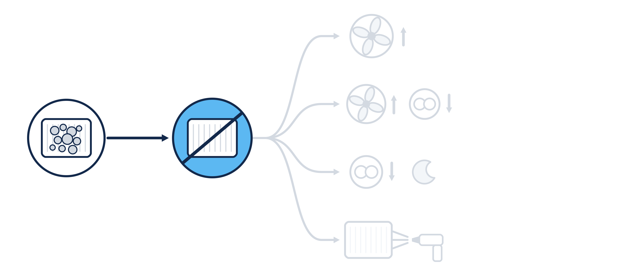
지난 사건의 도달점: 확인된 원인
HYD-01의 유온 상승 경보에서 관계를 따라가 원인이 쿨러 핀 오염이라는 데까지 확인했다.
남은 일
무엇을 할지는 아직 정해지지 않았다
쿨러 핀 오염
확인된 원인
쿨러 냉각 성능 상실
고장 유형
5
Notes:
지난 시간에 도착한 자리에서 시작하겠습니다. 냉각 효율과 팬 진동과 캐비닛 온도를 대조해 원인이 쿨러 핀 오염이라는 것까지 확인했습니다. 그런데 원인을 알았다고 해서 무엇을 할지가 곧바로 정해지지는 않습니다.

Slide 6

같은 원인에 대한 네 가지 조치 후보
설비 매뉴얼이 이 고장에 쓸 수 있다고 정해 둔 조치는 하나가 아니라 넷이다.
팬 최대 운전
팬 최대 운전과 부하 80 %
부하 70 %와 야간 핀 세척
쿨러 핀 오염
확인된 원인
쿨러 냉각 성능 상실
고장 유형
쿨러 핀 세척
6
Notes:
설비 매뉴얼을 펴 보면 이 고장에 쓸 수 있는 조치가 넷입니다. 넷 모두 유온을 다루지만 하는 일이 서로 다릅니다. 넷이 무엇을 바꾸는지 견주어 보겠습니다.

Slide 7




네 후보가 바꾸는 것과 생산에 주는 영향
팬 최대 운전은 생산을 그대로 두고, 부하를 낮추는 두 후보는 생산을 줄이며, 쿨러 핀 세척은 설비를 세운다.
팬 최대 운전
• 쿨러 팬의 속도를 100 %로 올려 바람을 늘린다
• 생산은 그대로 유지된다
팬 최대 운전과 부하 80 %
• 팬을 올리는 데 더해 펌프 부하를 80 %로 낮춘다
• 유온은 더 내려가지만 생산 속도가 줄어든다
부하 70 %와 야간 핀 세척
• 팬은 그대로 두고 부하만 70 %로 낮춘다
• 밤의 정비 시간에 핀 세척을 건다
• 생산 속도가 줄어든다
쿨러 핀 세척
• 설비를 세우고 핀을 세척하는 정비 작업이다
• 원인인 핀 오염 자체를 없앤다
생산 유지
생산 감소
생산 감소
원인 제거
7
Notes:
네 후보를 왼쪽부터 견주겠습니다. 팬 최대 운전은 팬 속도만 100 %로 올리므로 생산은 그대로입니다. 둘째는 거기에 더해 펌프 부하를 80 %로 낮추어 유온을 더 내리지만 생산 속도가 줄어듭니다. 셋째는 팬은 그대로 두고 부하만 70 %로 낮춘 채 버티다가 밤의 정비 시간에 핀 세척을 겁니다. 넷째 쿨러 핀 세척은 설비를 세우고 하는 정비 작업이며 원인인 오염 자체를 없앱니다.

Slide 8

원인 진단과 조치 결정: 서로 다른 두 단계
무엇이 문제인지를 가리는 진단과, 그래서 무엇을 할지를 정하는 조치 결정은 답의 모양이 다른 별개의 단계이다.
원인 진단
조치 결정
• 묻는 것: 왜 이런 값이 되었는가
• 쓰는 것: 증상과 원인의 관계, 증거가 되는 센서 값
• 답: 원인 하나 — 쿨러 핀 오염
• 묻는 것: 그래서 무엇을 할 것인가
• 쓰는 것: 조치의 절차, 설비의 상태, 성과에 미치는 영향
• 답: 후보 넷 가운데 하나
vs
지난 시간
오늘
8
Notes:
진단의 답은 원인 하나였습니다. 조치 결정은 그 원인에서 출발해 여러 후보 가운데 하나를 고르는 일이고, 쓰는 정보도 다릅니다. 오늘은 오른쪽을 다룹니다.

Slide 9


조치를 정하는 데 필요한 세 가지 지식
조치를 정하려면 수행하는 방법, 지금 해도 되는지의 조건, 후보 사이의 우열을 가리는 기준이 각각 있어야 한다.
어떻게 수행하는가
조치의 단계와 순서, 지켜야 할 안전 조건
지금 해도 되는가
설비의 운전 상태와 규정에 비추어 후보를 남기거나 뺀다
어느 것이 더 나은가
남은 후보가 안전, 생산, 납기, 비용에 미치는 영향을 견준다
조치 절차
판단 규칙
성과 기준
9
Notes:
넷 가운데 하나를 고르려면 세 물음에 답해야 합니다. 어떻게 수행하는가, 지금 해도 되는가, 어느 것이 더 나은가입니다. 오늘의 세 단원이 이 셋에 하나씩 대응합니다.

Slide 10


절차가 없을 때 생기는 일과 절차를 정해 두는 세 가지 목적
순서와 확인 항목이 사람마다 다르면 조치의 결과도 달라지며, 절차를 문서로 정하면 일관성, 안전, 확인이 지켜진다.
각자 익힌 방식대로
정해 둔 절차대로
• 숙련자는 몸에 밴 순서대로 한다
• 신입은 들은 대로 한다
• 확인 하나를 건너뛰어도 드러나지 않는다
• 일관성: 경험이 다른 사람이 해도 같은 순서로 하여 편차를 줄인다
• 안전: 위험한 순서와 빠뜨린 확인을 절차가 막아 사고를 막는다
• 확인: 끝났다고 보는 기준이 문서에 정해져 있어 결과를 검증한다
vs
사람마다 다르다
누가 해도 같다
10
Notes:
첫 물음, 어떻게 수행하는가부터 보겠습니다. 왼쪽은 절차가 정해져 있지 않은 경우입니다. 무엇을 먼저 확인하고 무엇으로 끝났다고 볼지가 사람마다 달라서 같은 조치의 결과도 달라집니다. 오른쪽은 순서와 기준을 문서로 정해 둔 경우이며 목적은 셋입니다. 누가 해도 같게 하는 일관성, 위험한 순서를 막는 안전, 끝났는지를 같은 기준으로 판정하는 확인입니다.

Slide 11
SOP: 표준 작업 절차
SOP는 특정 작업을 누가 수행해도 같은 순서와 기준으로 하도록 문서로 정해 둔 절차이다.
SOP
Standard Operating Procedure
특정 작업의 순서와 기준을 문서로 정해 둔 절차이다.
수행하는 사람이 달라도 같은 방식으로 하게 한다.
HYD의 SOP
표준 작업 절차
설비 매뉴얼 HM-8은 쿨러 냉각 성능 상실에 대한 조치를 절차로 정해 둔다.
앞에서 본 네 후보가 모두 이 매뉴얼의 SOP이다.
11
Notes:
그렇게 순서와 기준을 문서로 정해 둔 것이 SOP, Standard Operating Procedure입니다. 우리말로는 표준 작업 절차라고 합니다. 앞에서 본 네 후보는 모두 설비 매뉴얼 HM-8에 SOP로 적혀 있습니다.

Slide 12

절차 번호: SOP를 가리키는 식별자
SOP마다 고유한 절차 번호가 붙으며, 추천과 승인과 작업 기록이 모두 이 번호로 같은 절차를 가리킨다.
SOP-COOL-11
추천할 때
「SOP-COOL-11 팬 최대 운전」을 권한다
승인할 때
어느 절차를 승인하는지가 분명하다
기록할 때
어느 절차대로 했는지가 남는다
12
Notes:
SOP에는 절차 번호가 붙습니다. 팬 최대 운전의 번호는 SOP-COOL-11입니다. 이름은 비슷한 것이 여럿일 수 있지만 번호는 하나뿐이어서, 추천과 승인과 기록이 같은 절차를 가리키게 됩니다.

Slide 13
쿨러 냉각 성능 상실에 쓰는 다섯 SOP
HM-8은 쿨러 냉각 성능 상실에 대한 다섯 절차를 유온을 당장 내리는 것과 원인을 없애는 것으로 나누어 싣는다.
절차 번호
절차의 이름
실린 절
SOP-COOL-11
팬 최대 운전
HM-8.5 즉시 완화 조치
SOP-COOL-12
팬 최대 운전과 부하 80 %
HM-8.5 즉시 완화 조치
SOP-COOL-13
부하 70 %와 야간 핀 세척
HM-8.5 즉시 완화 조치
SOP-COOL-14
쿨러 핀 세척
HM-8.7 근본 조치
SOP-COOL-15
캐비닛 환기 보강
HM-8.7 근본 조치
13
Notes:
HM-8에는 이 고장에 쓰는 SOP가 다섯 편 있습니다. 앞의 셋은 즉시 완화 조치 절에, 뒤의 둘은 근본 조치 절에 실려 있습니다.

Slide 14
SOP 원문 한 편: SOP-COOL-11 팬 최대 운전
SOP-COOL-11의 원문에는 번호 붙은 세 단계 말고도 절 전체에 걸리는 조건과 승인할 역할이 함께 적혀 있다.
## HM-8.5 즉시 완화 조치
원격 조치는 PLC 운전 모드가
REMOTE_AUTO일 때만 한다.
### SOP-COOL-11 팬 최대 운전
1. PLC 운전 모드가 REMOTE_AUTO인지 확인한다.
2. 팬 속도를 100 %로 올린다.
100 % 연속 운전은 24시간 이내로 한다.
3. 15분 재관측으로 HM-8.6 회복 판정을 한다.
승인: 운전원. 생산은 그대로 유지된다.
절의 첫 문장
이 절의 모든 SOP에 걸리는 조건이다.
번호가 붙은 단계
확인, 수행, 판정의 차례이다.
다른 절을 가리킨다
3단계는 판정 기준이 적힌 HM-8.6을 가리킨다.
마지막 줄
승인할 역할과 생산에 주는 영향이다.
14
Notes:
지난 시간에 승인된 팬 최대 운전의 원문입니다. 절의 첫 문장, 번호가 붙은 세 단계, 승인을 적은 마지막 줄로 이루어져 있습니다. 짧은 문서이지만 종류가 다른 정보가 섞여 있습니다.

Slide 15
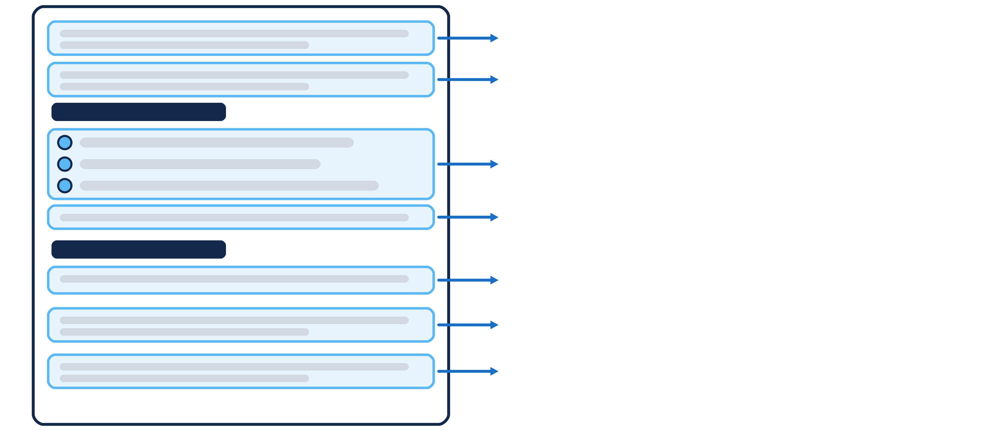
SOP의 구성요소 일곱 가지
단계만 적힌 메모는 언제 써도 되는지와 언제 끝나는지를 알려 주지 못하며, SOP는 여기에 여섯 가지를 더 갖춘다.
적용 대상
어떤 설비의 어떤 고장에 쓰는가
전제 조건
시작 전에 성립해 있어야 할 상태
수행 단계
무엇을 어떤 차례로 하는가
담당 역할
누가 승인하는가
안전 조건
작업자를 지키려고 먼저 할 조치
완료 확인 기준
무엇을 얼마 동안 보고 끝내는가
금지 사항
어떤 경우에도 하지 않을 일
15
Notes:
「팬 속도를 100 %로 올린다」 한 줄만 적힌 메모로는 언제 써도 되는지, 무엇을 하면 안 되는지, 언제 끝난 것인지를 알 수 없습니다. 그래서 SOP에는 수행 단계 외에 여섯 가지가 더 붙습니다. 위에서부터 적용 대상, 전제 조건, 수행 단계, 담당 역할, 안전 조건, 완료 확인 기준, 금지 사항입니다. 일곱 가지가 매뉴얼의 어느 절에 실려 있는지는 원문과 함께 이어서 확인합니다.

Slide 16
시작 전에 정해 두는 세 가지: 적용 대상 · 전제 조건 · 안전 조건
적용 대상, 전제 조건, 안전 조건은 절차를 어느 고장에, 어떤 설비 상태에서, 어떤 보호 조치 뒤에 시작하는지를 정한다.
구성요소
매뉴얼 원문
실린 곳
적용 대상
「쿨러 냉각 성능 상실은 오일 쿨러에서 생기는 고장이며 유온 상승과 냉각 효율 저하로 나타난다.」
HM-8.4
전제 조건
「원격 조치는 PLC 운전 모드가 REMOTE_AUTO일 때만 한다.」
HM-8.5
안전 조건
「설비를 정지하고 현장 패널에서 LOCAL로 전환한 뒤 잠금(LOTO)을 건다.」
LOTO(Lockout/Tagout): 전원을 잠그고 표지를 다는 조치
SOP-COOL-14
1단계
16
Notes:
일곱 가지 가운데 절차를 시작하기 전에 정해 두는 셋을 매뉴얼의 문장으로 확인합니다. 적용 대상은 이 절차가 오일 쿨러의 냉각 성능 상실이라는 고장에 쓰인다는 것을 정합니다. 전제 조건은 시작하기 전에 성립해 있어야 하는 상태로, 운전 모드가 원격 자동이어야 한다는 문장입니다. 안전 조건은 작업자를 지키려고 먼저 해 두는 조치이며 핀 세척 절차는 설비를 정지하고 잠금을 거는 것으로 시작합니다. LOTO는 정비하는 동안 다른 사람이 설비를 켜지 못하도록 전원을 잠그고 표지를 다는 조치입니다.

Slide 17
수행 단계 · 담당 역할 · 완료 확인 기준 · 금지 사항의 원문
수행 단계에는 누가 승인하는지, 무엇으로 끝났다고 보는지, 무엇을 해서는 안 되는지가 함께 붙는다.
구성요소
매뉴얼 원문
실린 곳
수행 단계
1. 운전 모드가 REMOTE_AUTO인지 확인한다
2. 팬 속도를 100 %로 올린다
3. 15분 재관측으로 회복 판정을 한다
SOP-COOL-11
담당 역할
「승인: 운전원.」 — 팬 최대 운전
「승인은 설비보전팀장이 한다.」 — 근본 조치
HM-8.5
HM-8.7
완료 확인 기준
「조치 뒤 15분 동안 TS1이 55 ℃ 미만이고 경보가 해제된 상태가 유지되면 완화에 성공한 것이다.」
HM-8.6
금지 사항
「펌프 부하를 60 % 미만으로 설정하지 않는다.」
「고압수는 쓰지 않는다.」
HM-8.8
SOP-COOL-14 2단계
17
Notes:
나머지 넷도 원문으로 확인합니다. 수행 단계는 확인, 수행, 판정의 세 단계이고 번호가 곧 순서입니다. 담당 역할은 누가 승인하는지를 정하며, 팬 최대 운전은 운전원이, 설비를 세우는 근본 조치는 설비보전팀장이 승인합니다. 완료 확인 기준은 보는 값과 기준과 시간을 정해 두어서, 15분 동안 유온이 55도 아래로 유지되어야 성공으로 봅니다. 금지 사항은 부하를 60 % 아래로 내리지 않는다, 핀을 고압수로 씻지 않는다처럼 해서는 안 되는 일을 따로 적은 문장입니다.

Slide 18

순서와 조건: 지금의 값이 있어야 정해지는 문장
순서는 문장만으로 할 일이 정해지지만, 조건은 지금의 값과 견주어야 참과 거짓이 정해진다.
순서
조건
• 무엇을 어떤 차례로 하는지를 적은 문장
• 문장만으로 무엇을 할지가 정해진다
• 조치를 수행하는 동안 쓰인다
• 예: 「팬 속도를 100 %로 올린다」
• 예: 「15분 재관측으로 회복 판정을 한다」
• 써도 되는 때와 안 되는 때를 적은 문장
• 지금의 값과 견주어야 참과 거짓이 정해진다
• 조치를 고르기 전에 쓰인다
• 예: 「REMOTE_AUTO가 아닐 때 쓰지 않는다」 — 운전 모드를 알아야 정해진다
• 예: 「24시간을 넘겼다면 감점해서 비교한다」 — 연속 운전 시간을 알아야 정해진다
vs
어떻게 하는가
해도 되는가
18
Notes:
일곱 가지를 크게 묶으면 두 종류의 문장입니다. 왼쪽의 순서는 읽는 것만으로 무엇을 할지가 정해지며, 팬 속도를 올린다, 15분 재관측으로 판정한다는 문장은 값이 없어도 그대로 수행합니다. 오른쪽의 조건은 지금 이 설비의 값과 견주어 보아야 써도 되는지가 정해지며, 두 예문은 각각 운전 모드와 연속 운전 시간을 알아야 합니다. 가르는 물음은 하나, 이 문장은 지금의 값을 알아야 참인지 거짓인지가 정해지는가입니다.

Slide 19
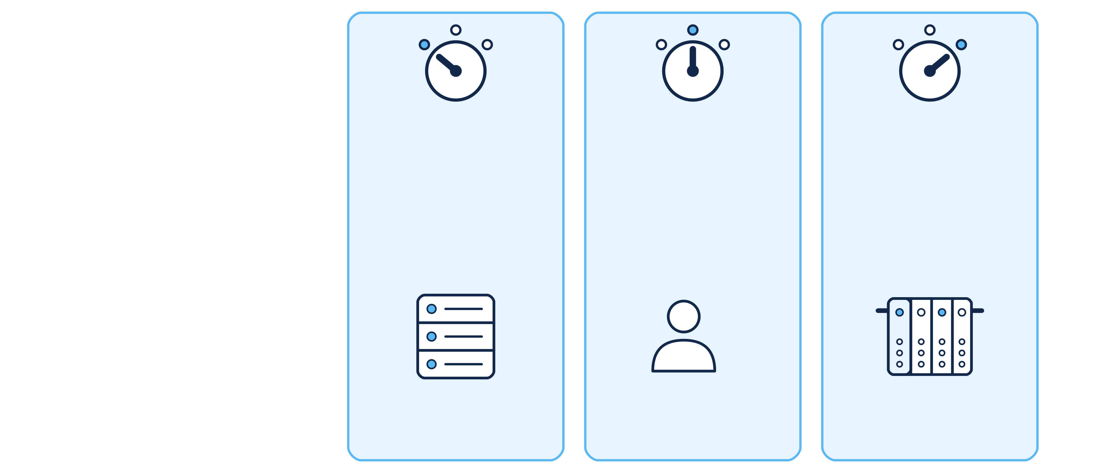
PLC의 운전 모드 세 가지
조건이 견주는 값의 대표적인 예가 PLC의 운전 모드이며, 원격 자동, 원격 수동, 현장 제어의 셋이 있다.
REMOTE_AUTO
원격 자동
REMOTE_MANUAL
원격 수동
LOCAL
현장 제어
운전 모드
설비가 누구의 조작을 받는지를 정하는 PLC의 상태
상위 시스템의 명령을 받는다
사람이 수동으로 조작한다
현장 패널에서 제어한다
19
Notes:
조건이 견주는 값의 예로 PLC의 운전 모드를 보겠습니다. 원격 자동은 상위 시스템이 보낸 명령을 받는 상태이고, 원격 수동은 사람이 수동으로 조작하는 상태이며, 현장 제어는 현장 패널에서 직접 제어하는 상태입니다.

Slide 20
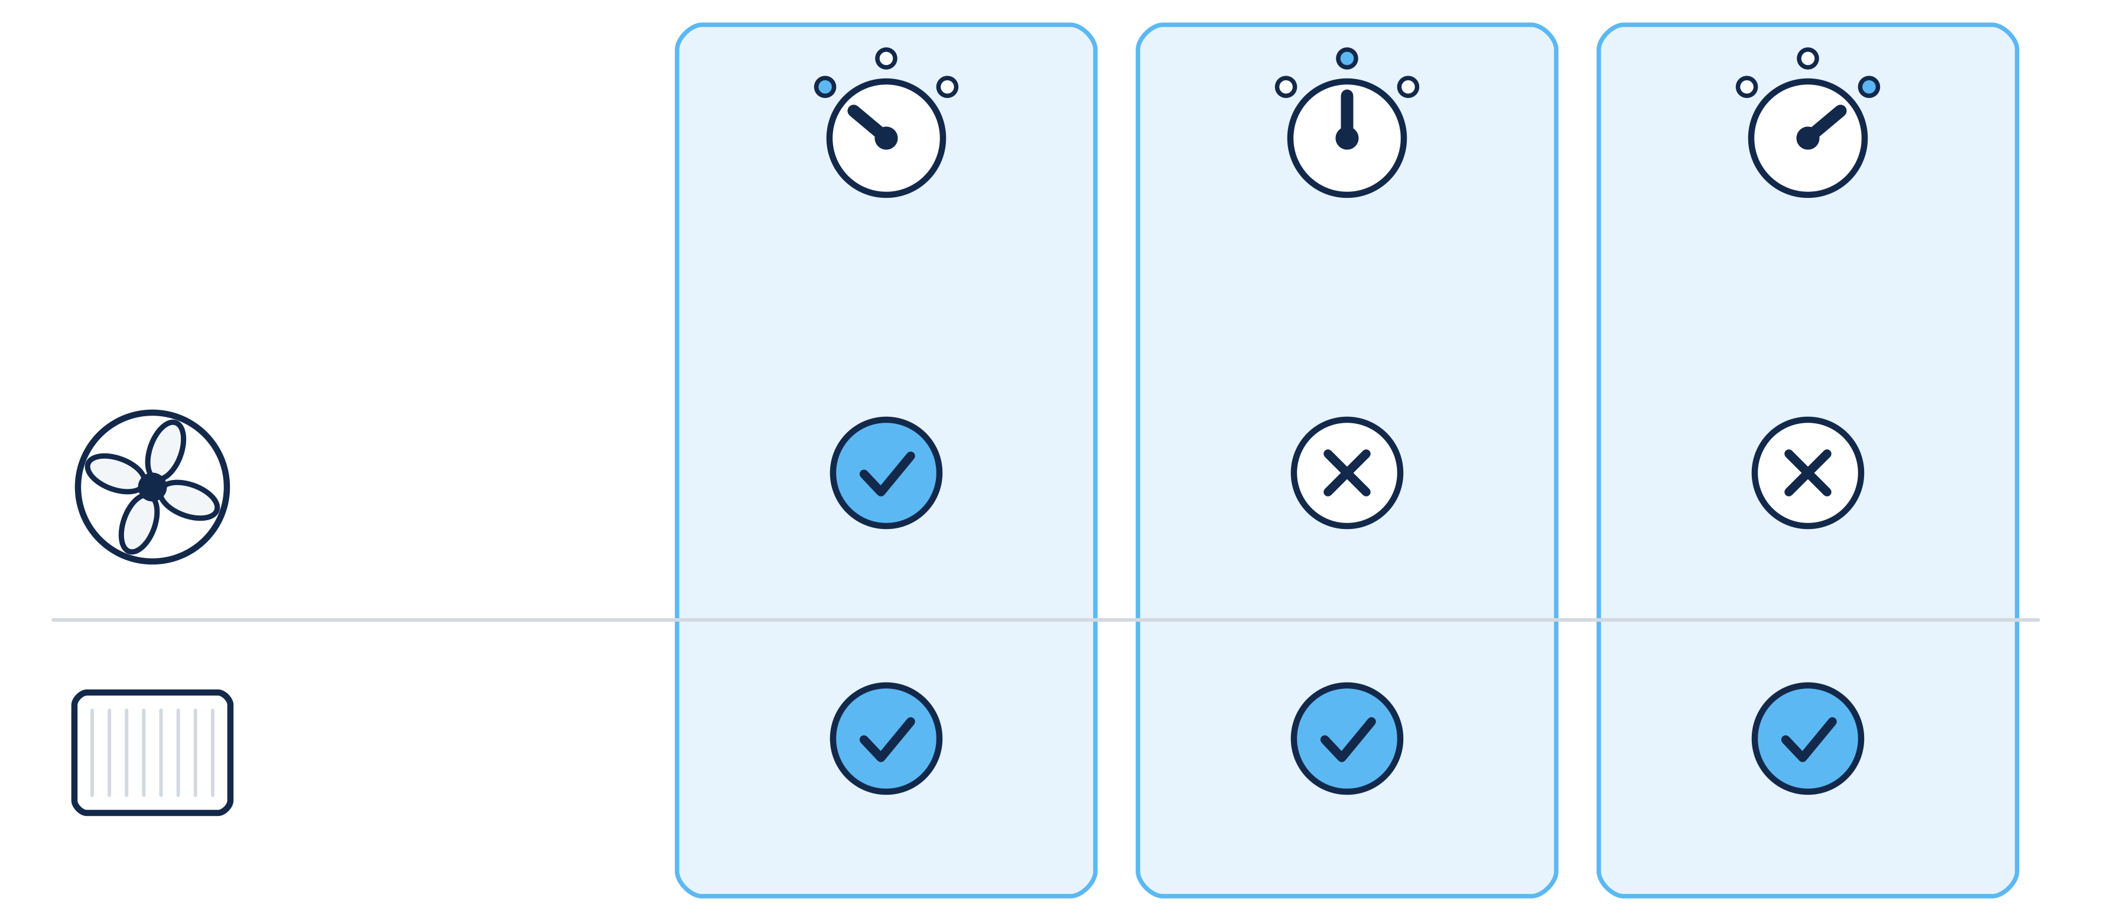
운전 모드에 따라 남는 후보와 제외되는 후보
원격으로 보내는 조치는 원격 자동일 때만 후보에 남고, 사람이 현장에서 하는 정비 작업은 어느 운전 모드에서도 남는다.
제외하는 까닭
현장에서 사람이 설비를 조작하는 동안
원격 명령이 끼어들면 위험하다
REMOTE_AUTO
원격 자동
REMOTE_MANUAL
원격 수동
LOCAL
현장 제어
팬 최대 운전
원격으로 보내는 설비 제어
후보에 남는다
제외된다
제외된다
쿨러 핀 세척
현장에서 하는 정비 작업
후보에 남는다
후보에 남는다
후보에 남는다
20
Notes:
윗줄의 팬 최대 운전은 원격으로 팬 속도를 바꾸는 명령을 보내는 조치여서 그런 명령을 받는 원격 자동에서는 후보에 남습니다. 원격 수동과 현장 제어에서는 제외됩니다. 현장에서 누군가 설비를 손으로 조작하고 있는데 원격에서 팬 속도를 바꾸면 그 사람이 예상하지 못한 방향으로 설비가 움직이기 때문입니다. SOP-COOL-11 · 12 · 13이 모두 원격 설비 제어여서 셋이 함께 제외됩니다. 아랫줄의 쿨러 핀 세척은 사람이 현장에 가서 하는 정비 작업이어서 세 모드 모두에서 남습니다.

Slide 21



조치의 가능 여부를 바꾸는 설비 상태의 예
HM-8에서 조치의 가능 여부나 유불리를 바꾸는 설비의 상태는 운전 모드, 팬의 연속 운전 시간, 조치 후의 예측 유온이다.
운전 모드
원격 자동이 아니면 원격 조치를 쓰지 않는다
팬 100 % 연속 운전 시간
24시간을 넘겼다면 팬 최대 운전을 감점해서 비교한다
조치 후 예측 유온
55 ℃ 이상이면 경보 해제에 실패할 수 있으므로 다른 조치와 비교한다
HM-8.8
HM-8.8
HM-8.6
21
Notes:
운전 모드만 그런 것이 아닙니다. 팬이 이미 얼마나 오래 최대로 돌았는지, 조치를 했을 때 유온이 어디까지 내려갈지도 조치의 가능 여부와 유불리를 바꿉니다. 그러므로 조치를 고르는 쪽은 절차와 함께 지금의 설비 상태를 알아야 합니다.

Slide 22
HYD 온톨로지: 고장 유형에 이어진 조치 방법
SOP 한 편이 조치 방법 노드 하나이고 고장 유형에 이어져 있어, 고장 유형에서 관계를 따라가면 조치 후보가 모인다.
팬 최대 운전
조치 방법 · Skill
SOP-COOL-11
MITIGATED_BY
쿨러 핀 오염
원인
Cause
냉각 성능 상실
고장 유형
FailureMode
팬 최대 운전과 부하 80 %
조치 방법
SOP-COOL-12
CAUSES
MITIGATED_BY
REMEDIED_BY
쿨러 핀 세척
조치 방법
SOP-COOL-14
22
Notes:
SOP가 지식 그래프에 어떻게 들어 있는지 보겠습니다. SOP 한 편은 조치 방법 노드 하나이고 클래스 이름은 Skill입니다. 조치 방법은 원인이 아니라 고장 유형에 이어져 있어서 한 고장 유형에 여럿이 붙습니다.

Slide 23
HYD 온톨로지: 작업 단계와 근거 매뉴얼
추천에 근거 절과 승인 역할이 함께 나오는 것은 조치 방법에 작업 단계, 근거 매뉴얼, 승인 역할이 이어져 있기 때문이다.
팬 최대 운전
조치 방법 · Skill
SOP-COOL-11
작업 단계
Step
1 · 2 · 3단계
HM-8.5
근거 매뉴얼
ManualSection
HAS_STEP
REFERS_TO
APPROVED_BY
운전원
승인 역할
Role
23
Notes:
조치 방법에서 더 따라가 보겠습니다. 원문의 번호 붙은 단계가 작업 단계 노드가 되고, 단계마다 근거가 되는 매뉴얼의 절이 이어집니다. 추천에 출처 HM-8.5가 함께 나오는 것은 이 연결 때문입니다.

Slide 24
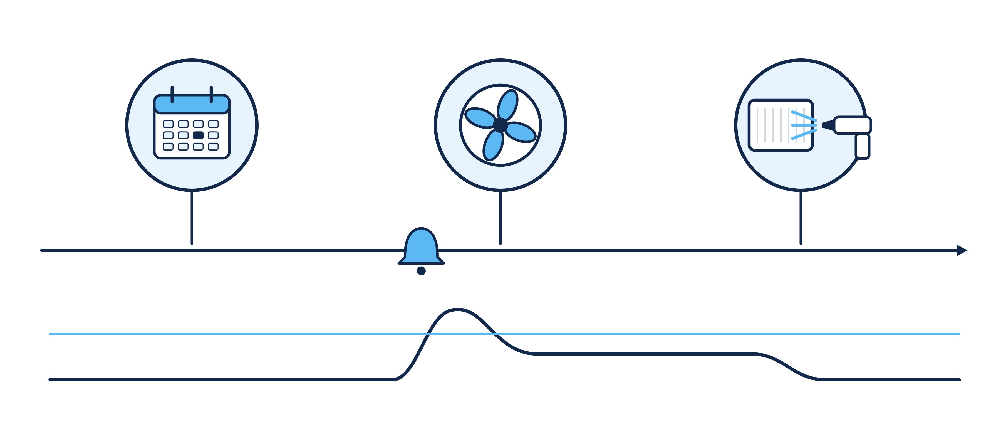
조치의 세 종류와 쓰이는 때
예방 조치는 고장이 나기 전에, 즉시 완화는 경보 직후에, 근본 조치는 정비 시간에 쓰인다.
예방 조치
고장이 나기 전
즉시 완화
경보 직후
근본 조치
정비 시간
경보 발생
유온
24
Notes:
조치는 성격에 따라 셋으로 나뉘고 쓰이는 때가 다릅니다. 아래 선은 유온이고, 위의 세 원이 조치가 쓰이는 때입니다. 세 종류가 무엇을 없애는지 견주어 보겠습니다.

Slide 25

즉시 완화 · 근본 조치 · 예방 조치: 없애는 대상과 HYD의 예
즉시 완화는 영향을 줄일 뿐 원인을 남기고, 근본 조치는 원인을 없애며, 예방 조치는 고장이 나기 전에 막는다.
즉시 완화
• 고장의 영향을 지금 줄인다
• 예: 팬 최대 운전 · SOP-COOL-11
• 유온은 내려가지만 원인은 남아 평소보다 높다
근본 조치
• 고장을 일으킨 원인 자체를 없앤다
• 예: 쿨러 핀 세척 · SOP-COOL-14
• 평소 수준으로 돌아오며, 원인이 핀 오염일 때만 맞는다
예방 조치
• 고장이 나기 전에 운전시간이나 달력의 주기에 따라 미리 시행하는 정기 정비이다
• 예: 2,000 h 정기 점검 · SOP-PM-21
• 씰과 필터를 주기마다 교체해 펌프 체적 효율 저하를 막는다
경보 직후
정비 시간
고장이 나기 전
25
Notes:
경보 시각을 기준으로 세 종류를 견줍니다. 경보 직후에 쓰는 즉시 완화는 고장의 영향을 줄이며, 팬 최대 운전이 그 예입니다. 유온은 곧바로 내려가지만 핀에 낀 오염은 그대로입니다. 정비 시간에 쓰는 근본 조치는 원인을 없애며, 쿨러 핀 세척은 원인이 핀 오염일 때만 맞습니다. 예방 조치는 경보가 나기 전에 주기에 따라 하는 정기 정비로, 씰과 필터를 2,000시간마다 교체하는 정기 점검이 펌프의 체적 효율 저하를 미리 막습니다.

Slide 26

완화에 성공해도 원인은 남는다
지난 사건에서 팬 최대 운전으로 경보는 해제되었으나 냉각 효율은 기준에 못 미쳤고, 핀 세척이 뒤에 이어졌다.
1
완화의 결과
조치 승인 뒤 유온이 내려가
경보가 해제되었다.
2
남은 원인
냉각 효율은 55 %로,
기준 70 %에 못 미친다.
3
이어지는 조치
핀 세척은 작업지시로
따로 등록되었다.
26
Notes:
지난 시간의 그래프입니다. 팬 최대 운전으로 유온은 내려갔지만 아래쪽의 냉각 효율은 55 %에 머물렀습니다. 매뉴얼은 완화에 성공해도 원인은 남아 있다고 적어 둡니다. 그래서 완화 조치를 한 뒤에 근본 조치가 이어집니다.

Slide 27

단원 정리: 조치 절차에서 얻은 것
조치는 SOP가 수행 방법을 정하고, 그 안의 조건이 가능 여부를 가르며, 성격에 따라 세 종류로 나뉜다.
SOP
수행 단계에 대상, 조건, 금지 사항, 역할, 완료 기준이 붙는다
순서와 조건
조건은 지금의 값과 견주어야 정해진다
세 종류
예방, 즉시 완화, 근본 조치는 쓰이는 때가 다르다
어떻게 하는가
다음 단원의 재료
언제 쓰는가
27
Notes:
첫 단원을 정리합니다. 조치를 어떻게 수행하는지는 SOP가 정합니다. 그 안의 조건 문장은 값과 견주어야 하므로 따로 다룰 방법이 필요합니다. 다음 단원이 그 방법입니다.

Slide 28
경남대학교 피지컬AI 사관학교
02
조치를 가리는 판단 규칙
이론
조건을 결정표로 옮겨 누가 대어 보아도 같은 판정이 나오게 하는 방법

Slide 29
매뉴얼에 문장으로 적힌 조건
조치를 해도 되는지를 가르는 조건은 매뉴얼의 여러 절에 문장으로 흩어져 적혀 있다.
# HM-8.6 회복 판정
조치 후 예측 유온이 55 ℃ 이상이면
경보 해제에 실패할 수 있으므로
다른 조치와 비교한다.
# HM-8.8 금지와 제한
원격 조치(SOP-COOL-11~13)는
REMOTE_AUTO가 아닐 때 쓰지 않는다.
이미 24시간을 넘겼다면 팬 최대 운전 조치는
팬 수명 손실로 20만 원을 감점해서 비교한다.
조건이 셋
예측 유온, 운전 모드,
팬의 연속 운전 시간이다.
결과도 셋
비교하라, 쓰지 마라,
감점하라로 서로 다르다.
자리가 다르다
두 절에 나뉘어 있고
SOP 본문과도 떨어져 있다.
29
Notes:
둘째 물음, 지금 이 조치를 해도 되는가로 넘어갑니다. 그 답이 되는 조건은 매뉴얼에 이렇게 문장으로 적혀 있습니다. 조건도 셋이고 결과도 셋이며, 적힌 자리도 서로 다릅니다.

Slide 30


문장으로만 있는 조건의 한계
조건이 문장으로만 있으면 사람이 그때그때 읽고 떠올려야 하므로 빠뜨리거나 다르게 읽기 쉽다.
빠뜨린다
조건이 여러 절에 흩어져 있어 급할 때 하나를 놓친다
다르게 읽는다
「넘겼다면」이 24시간 정각을 포함하는지 사람마다 다르게 본다
남지 않는다
어떤 조건을 확인했고 무엇에 걸렸는지가 기록되지 않는다
누락
해석
근거
30
Notes:
문장으로만 있으면 사람이 그때그때 읽고 떠올려 적용해야 합니다. 급할 때 하나를 놓치기 쉽고, 같은 문장을 사람마다 다르게 읽으며, 무엇을 확인했는지도 남지 않습니다. 조건을 값에 대어 볼 수 있는 형태로 옮겨 둘 필요가 있습니다.

Slide 31
DMN: 업무 의사결정을 정의하는 표준
DMN은 업무에서 되풀이되는 판단을 누가 해도 같은 결과가 나오도록 명확히 정의하는 표준이다.
DMN
Decision Model and Notation
업무의 의사결정을 정의하는 표기 표준이다.
무엇을 보고 어떤 조건이면 어떤 결과인지를 정해진 형식으로 적는다.
정한 곳
Object Management Group
국제 표준화 단체 OMG가 정했다.
특정 회사나 제품의 방식이 아니라 공통의 약속이다.
31
Notes:
조건을 정해진 형식으로 적는 표준이 DMN, Decision Model and Notation입니다. OMG라는 국제 표준화 단체가 정했습니다. 무엇을 보고 어떤 조건이면 어떤 결과인지를 누구나 같은 방식으로 적고 읽게 하는 약속입니다.

Slide 32
SOP와 DMN의 차이
SOP는 조치를 수행하는 순서를 정하고, DMN은 그 조치를 골라도 되는지를 가리는 조건을 정한다.
SOP
DMN
• 답하는 물음: 어떻게 하는가
• 적는 것: 순서가 있는 단계
• 쓰이는 때: 조치를 수행하는 동안
vs
• 답하는 물음: 해도 되는가, 어느 것이 나은가
• 적는 것: 조건과 결과의 표
• 쓰이는 때: 조치를 고르기 전
순서
조건
32
Notes:
DMN은 조건을 맡고 SOP는 순서를 맡습니다. 앞 단원에서 SOP의 문장을 순서와 조건으로 갈랐는데, 그 조건 쪽 문장이 DMN의 표로 옮겨집니다. 둘은 함께 쓰입니다.

Slide 33


판단을 세 부분으로 나누어 적는다
DMN은 판단 하나를 무엇을 보는가, 어떤 조건이면 어떤 결과인가, 그래서 답이 무엇인가의 세 부분으로 나눈다.
입력
무엇을 보고
판단하는가
예: 운전 모드
규칙
어떤 조건이면
어떤 결과인가
예: 원격 자동이 아니면 제외
판정
그래서
답이 무엇인가
예: 팬 최대 운전 제외
33
Notes:
DMN은 판단 하나를 세 부분으로 나누어 적습니다. 무엇을 보는가가 입력이고, 어떤 조건이면 어떤 결과인가가 규칙이며, 그래서 나온 답이 판정입니다. 문장에서는 이 셋이 한데 섞여 있었습니다.

Slide 34
결정표: 규칙을 행으로 모은 표
결정표는 조건과 그 조건이 맞을 때의 결과를 한 행씩 모은 표이며, 지금의 값을 대어 보면 답이 나온다.
결정표
Decision Table
조건과 결과의 짝을 행으로 모은 표이다.
같은 입력이면 누가 대어 보아도 같은 결과가 나온다.
비유: 놀이기구 탑승 기준표
비유
닮은 점: 키와 나이를 표에 대면 직원이 누구든 같은 판정이 나온다.
다른 점: 결정표는 값의 출처와 규칙의 근거, 여러 행이 맞을 때의 처리까지 정한다.
34
Notes:
규칙을 모아 두는 형식이 결정표입니다. 놀이공원의 탑승 기준표를 떠올리면 됩니다. 키와 나이를 표에 대어 보면 어느 직원이 판정해도 결과가 같습니다. 결정표는 거기에 더해 값이 어디서 오는지와 규칙의 근거까지 정해 둡니다.

Slide 35
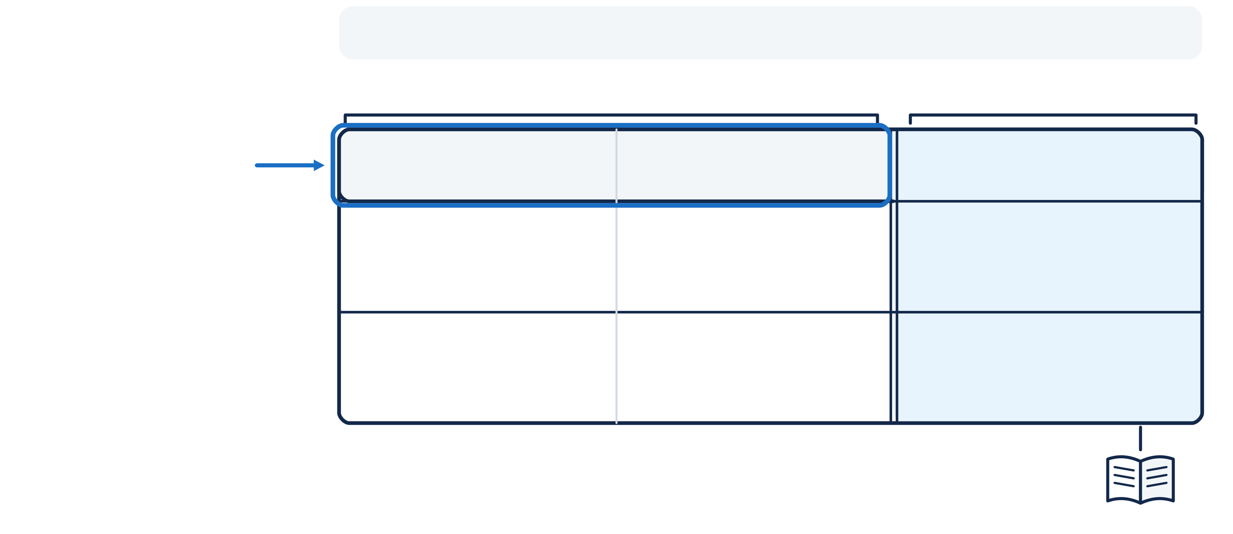
결정(Decision)과 입력 데이터(InputData)
결정표는 표가 답할 물음 하나인 결정과, 그 물음에 답하려고 보는 값의 항목인 입력 데이터를 정하는 데서 시작한다.
결정(Decision)
표 하나가 답하는
물음 하나
결정: 후보 가운데 규정상 쓸 수 없거나 감점할 것은 무엇인가
조건
입력 데이터(InputData)
판단에 쓰는 값의 항목
plc_mode
PLC 운전 모드
fan100_hours
팬 100 % 연속 운전 시간
35
Notes:
결정표를 한 걸음씩 만들어 보겠습니다. 가장 먼저 정하는 것은 위의 띠에 적힌 물음이며, 표 하나가 답하는 이 물음 하나를 결정이라고 합니다. 다음은 그 물음에 답하려고 무엇을 볼지입니다. 머리줄의 PLC 운전 모드와 팬 100 % 연속 운전 시간이 입력 데이터이고, 영어 이름은 그 항목에 붙인 변수 이름입니다. 머리줄 아래는 아직 비어 있습니다.

Slide 36
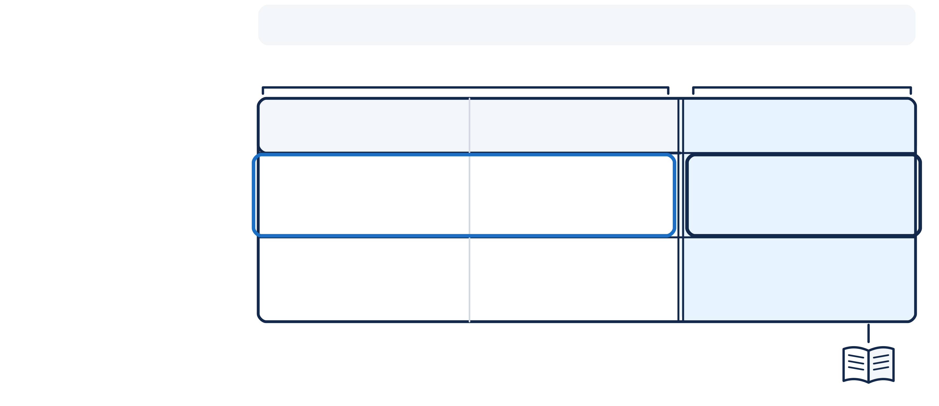
규칙(Rule): 조건과 출력으로 이루어진 한 행
매뉴얼의 조건 문장 하나가 규칙 한 행이 되고, 그 행은 입력 값을 견주는 조건과 맞을 때 내는 출력으로 이루어진다.
결정: 후보 가운데 규정상 쓸 수 없거나 감점할 것은 무엇인가
조건
출력
plc_mode
PLC 운전 모드
fan100_hours
팬 100 % 연속 운전 시간
판정
대상이 되는 조치
규칙(Rule)
표의 한 행
조건이 맞으면
출력을 낸다
제외
SOP-COOL-11 · 12 · 13
!= REMOTE_AUTO
36
Notes:
머리줄 아래에 첫 행을 채웁니다. 원격 조치는 원격 자동이 아닐 때 쓰지 않는다는 매뉴얼의 문장이 이 행이며, 표의 한 행이 규칙 하나입니다. 행의 왼쪽이 조건이고 오른쪽이 출력입니다. 운전 모드가 원격 자동이 아니다가 조건이고, 세 절차를 제외한다가 출력이며 이 출력을 판정이라고도 부릅니다. 조건이 맞으면 출력을 내고, 맞지 않으면 아무것도 내지 않습니다.

Slide 37
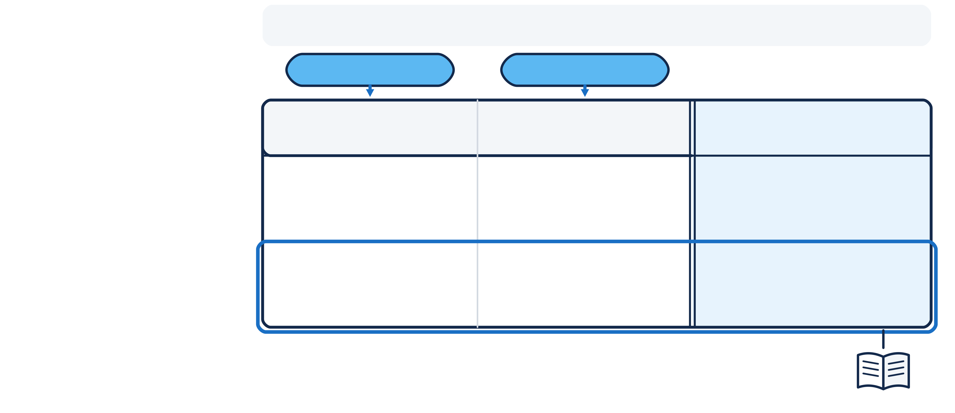
결정표(DecisionTable): 규칙을 더하고 값을 대어 읽는다
지금의 입력 값을 행마다 대어 보면 조건이 맞는 행이 가려지고, 그 행의 출력이 결정표의 답이 된다.
결정: 후보 가운데 규정상 쓸 수 없거나 감점할 것은 무엇인가
REMOTE_AUTO
30시간
plc_mode
PLC 운전 모드
fan100_hours
팬 100 % 연속 운전 시간
판정
대상이 되는 조치
맞지 않는다
원격 자동이다
!= REMOTE_AUTO
제외
SOP-COOL-11 · 12 · 13
맞는다
30은 24보다 크다
> 24
24시간을 넘겼다면
감점 20만 원
SOP-COOL-11 · 12
결정표(DecisionTable)
행이 쓰지 않는 입력의 칸은 비워 둔다
37
Notes:
첫 행은 방금 본 제외 규칙입니다. 둘째 문장, 팬을 24시간 넘게 최대로 돌렸으면 감점한다를 행으로 더하며, 이 규칙은 운전 모드를 보지 않으므로 그 칸은 비워 둡니다. 매뉴얼의 문장은 이렇게 조건, 출력, 대상의 조각으로 나뉘어 결정표의 행이 됩니다. 이제 표를 읽습니다. 지금 운전 모드가 원격 자동이고 팬이 30시간째 최대로 돌았다면 첫 행의 조건은 맞지 않고 둘째 행의 조건은 맞으므로, 답은 팬을 최대로 올리는 두 절차에 감점 20만 원입니다.

Slide 38

입력 데이터의 출처
운전 모드는 SCADA에서, 연속 운전 시간은 운전 이력에서 오는 것처럼 입력 데이터마다 값의 출처가 정해져 있다.
PLC 운전 모드
• plc_mode
• 원격 자동, 원격 수동, 현장 제어 가운데 하나
팬 100 % 연속 운전 시간
• fan100_hours
• 팬이 최대 속도로 이어서 돈 시간
조치 후 예측 유온
• forecast_ts1
• 그 조치를 했을 때 유온이 머물 값
긴급 오더 남은 시간
• order_due_h
• 긴급 오더의 납기까지 남은 시간
출처: SCADA
출처: 운전 이력
출처: 예측 계산
출처: MES
38
Notes:
조건을 판정하려면 값이 있어야 합니다. 입력 데이터마다 그 값을 어디서 가져오는지가 정해져 있습니다. 운전 모드는 SCADA에서, 연속 운전 시간은 운전 이력에서, 납기까지 남은 시간은 MES에서 옵니다.

Slide 39

표에 적힌 기준과 판단할 때 읽어 오는 값
기준은 표에 적혀 있고 값은 판단할 때마다 읽어 오므로, 같은 표 하나로 매번 다른 상황을 판정한다.
표에 적힌 것
그때 읽어 오는 것
• 입력의 이름: fan100_hours
• 연산자와 기준값: > 24
• 문서가 바뀌기 전에는 그대로이다
• 지금의 연속 운전 시간: 30시간
• 판단할 때마다 달라지고 출처가 함께 기록된다
• 조치 후 유온을 미리 계산한 예측값도 읽어 오는 값이다 — forecast_ts1 >= 55이면 그 후보에 경고를 붙인다
vs
기준
값
39
Notes:
표에는 지금의 값이 없습니다. 왼쪽처럼 무엇을 무엇과 견줄지만 적혀 있고, 이것은 문서가 바뀌기 전에는 그대로입니다. 오른쪽의 값은 판단하는 순간에 출처에서 읽어 오며 판단할 때마다 달라집니다. 입력 가운데 조치 후 예측 유온은 지금 잰 값이 아니라 그 조치를 했다면 유온이 어디에 머물지를 미리 계산한 값이며, 조치마다 달라서 후보마다 따로 대어 봅니다.

Slide 40


조건의 세 부분: 입력, 연산자, 기준값
조건 하나는 무엇을 보는가, 어떻게 견주는가, 무엇과 견주는가의 세 부분으로 적는다.
입력
무엇을 보는가
fan100_hours
연산자
어떻게 견주는가
>
기준값
무엇과 견주는가
24
40
Notes:
조건은 다시 세 부분으로 나뉩니다. 무엇을 보는가가 입력, 어떻게 견주는가가 연산자, 무엇과 견주는가가 기준값입니다. 팬 100 % 연속 운전 시간이 24보다 크다가 그 셋입니다.

Slide 41
비교 연산자 여섯 가지
입력 값과 기준값을 견주는 데에는 같다, 다르다, 크다, 작다, 이상, 이하의 여섯 연산자를 쓴다.
연산자
뜻
조건의 예
==
같다
pattern == PM_DUE
!=
다르다
plc_mode != REMOTE_AUTO
>
크다 (초과)
fan100_hours > 24
>=
크거나 같다 (이상)
forecast_ts1 >= 55
<
작다 (미만)
ts1 < 55
<=
작거나 같다 (이하)
order_due_h <= 24
41
Notes:
연산자는 여섯 가지입니다. 프로그래밍 언어에서 쓰는 기호와 같습니다. 눈여겨볼 것은 크다와 크거나 같다, 작다와 작거나 같다의 차이입니다. 이 차이가 경계에서의 판정을 가릅니다.

Slide 42
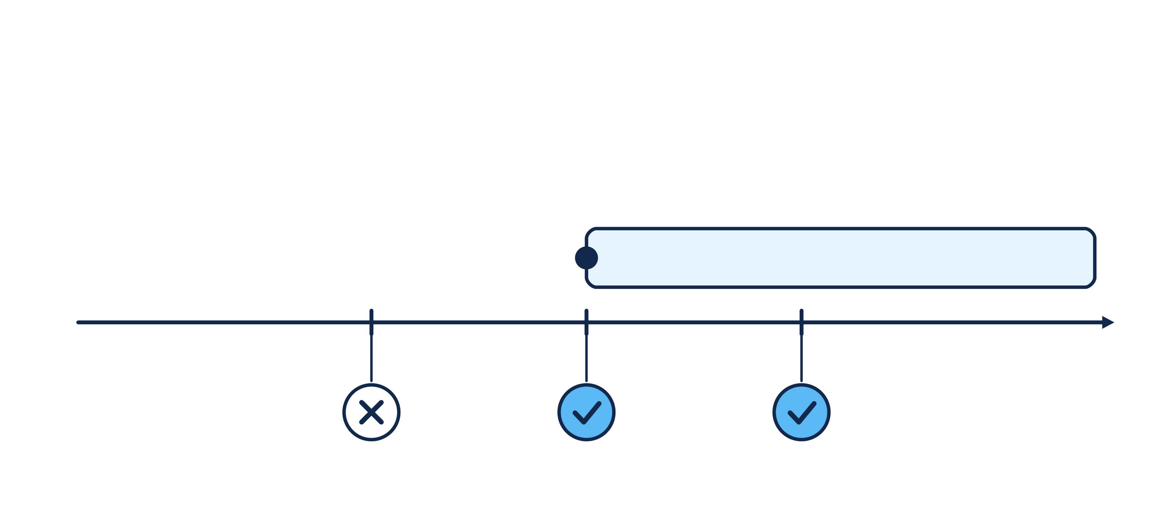
임계값: 판정이 갈리는 기준값
임계값은 판정이 갈리는 기준값이며, 「이상」으로 적은 조건에서는 기준값 자신도 조건에 맞는다.
forecast_ts1 >= 55
조치 후 예측 유온이 55 ℃ 이상
임계값(Threshold) 55
이 값에서 판정이 갈린다
조건에 맞는 구간
54.9 ℃
맞지 않는다
55.0 ℃
맞는다
55.1 ℃
맞는다
42
Notes:
판정이 갈리는 기준값을 임계값이라고 합니다. 예측 유온이 55 이상이라는 조건에서 임계값은 55입니다. 연산자가 이상이므로 정확히 55.0도 조건에 맞습니다.

Slide 43
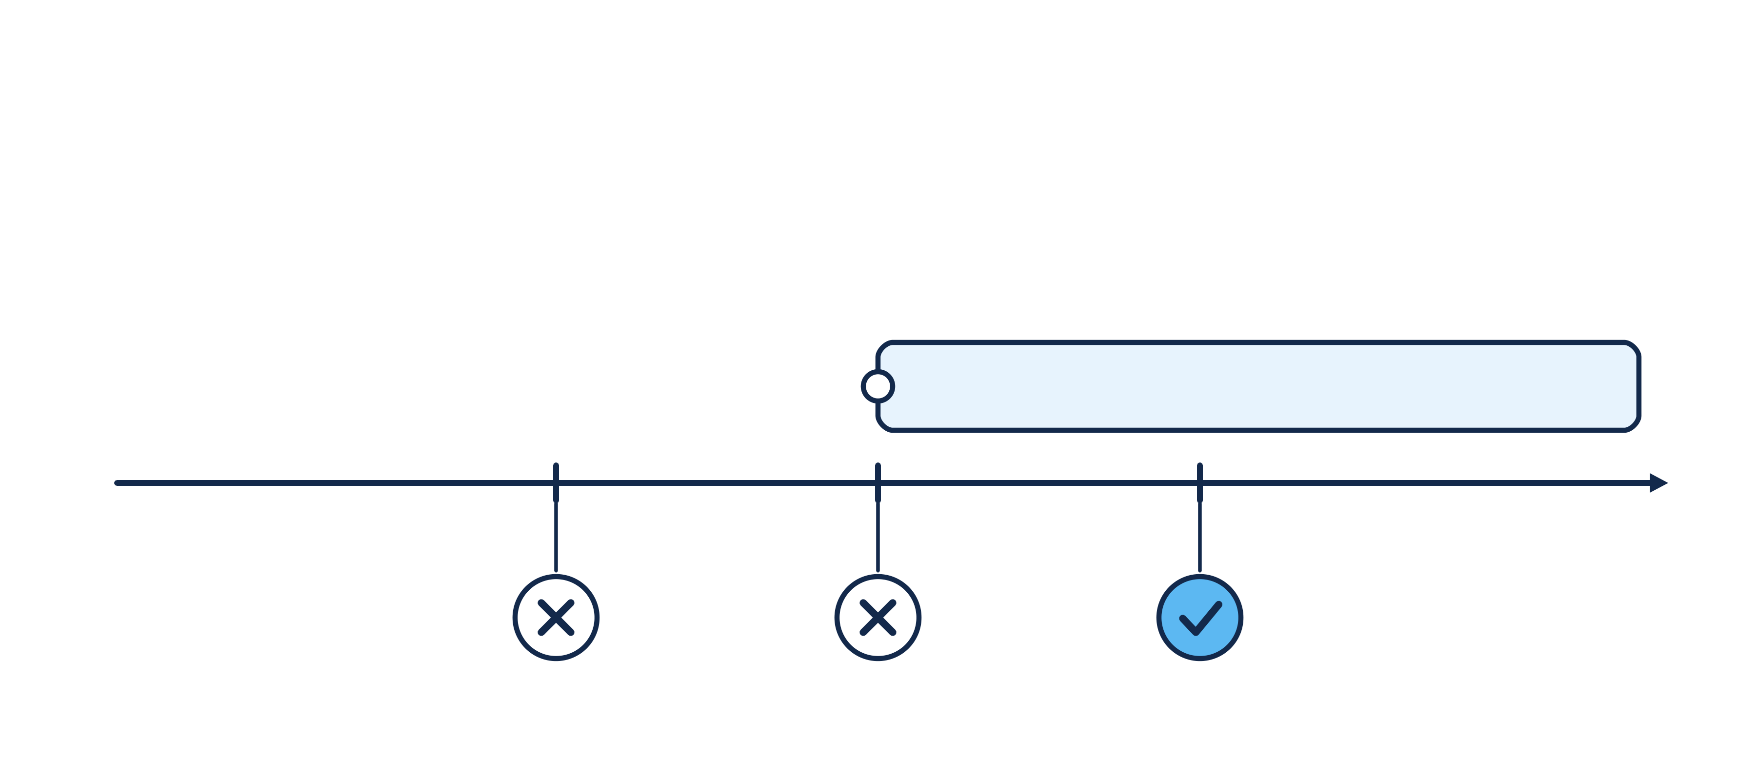
「넘으면」과 「이상이면」의 차이: 경계값 세 개로 확인한다
「넘겼다면」은 초과여서 기준값 자신은 맞지 않으며, 이런 경계는 기준값과 그 바로 아래 · 위의 세 값을 넣어 확인한다.
옮긴 뒤의 확인
기준값 자신, 바로 아래, 바로 위의
세 값을 넣어 원문의 뜻과 같은지 본다
fan100_hours > 24
연속 운전이 24시간을 넘겼다면
임계값 24
빈 점: 기준값은 들지 않는다
조건에 맞는 구간
23.9시간
맞지 않는다
24.0시간
맞지 않는다
24.1시간
맞는다
43
Notes:
이번에는 24시간을 넘겼다면입니다. 넘었다는 것은 초과이므로 정확히 24.0시간은 조건에 맞지 않고, 24.1시간부터 맞습니다. 사람이 읽을 때는 대수롭지 않던 차이가 표에서는 판정을 가릅니다. 아래의 세 값이 조건을 옮긴 뒤에 넣어 보는 값입니다. 연산자를 잘못 옮겼다면 기준값 자신에서 드러납니다.

Slide 44
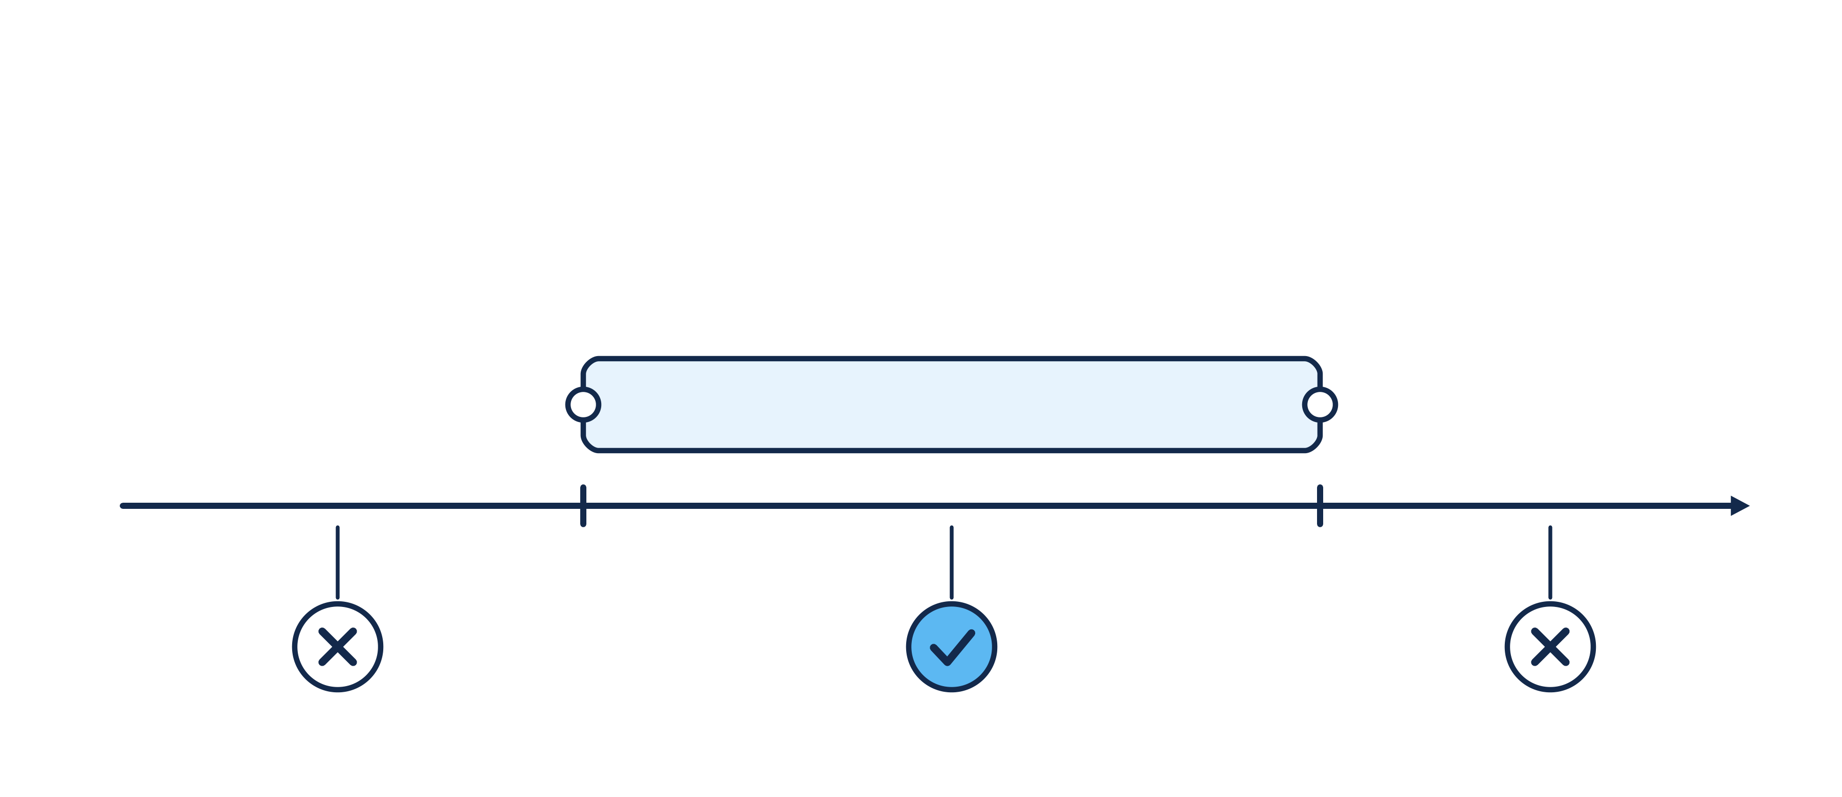
범위: 하한과 상한을 함께 둔 조건
범위는 하한과 상한을 함께 두어 구간을 정하는 조건이며, 두 끝이 각각 포함되는지를 따로 정한다.
55 ℃ 초과이고 65 ℃ 미만
경보는 났으나 인터록에는 이르지 않은 유온
두 끝은 포함되지 않는다
범위
55 ℃
경보 기준
65 ℃
인터록
50 ℃
맞지 않는다
60 ℃
맞는다
66 ℃
맞지 않는다
44
Notes:
하한과 상한을 함께 두면 범위가 됩니다. 유온이 55도를 넘고 65도에 못 미치는 구간은 경보는 났지만 인터록까지는 가지 않은 구간입니다. 범위에서는 두 끝이 각각 포함되는지를 따로 정해야 합니다.

Slide 45

복수 조건: 한 행에 함께 적으면 AND, 행을 나누면 OR
한 행에 적은 조건은 모두 맞아야 하고, 하나만 맞아도 되는 조건은 출력이 같은 두 행으로 나누어 적는다.
한 행에 함께 적는다
두 행으로 나누어 적는다
• 조건 1 그리고 조건 2, 둘 다 맞아야 출력을 낸다
• 조건 1: pattern == PM_DUE, 정기 정비 도래 경보가 났다
• 조건 2: hours_since_pm >= 1800, 마지막 정비 뒤의 운전시간이 1,800시간 이상이다
• 출력: 후보 선택
• 정기 정비의 네 방안 SOP-PM-11 ~ 14
• 첫째 행: 조건 1이면 출력
• 둘째 행: 조건 2이면 같은 출력
• 어느 하나만 맞아도 출력을 낸다
vs
AND
OR
45
Notes:
왼쪽은 한 행에 조건이 둘인 예입니다. 정기 정비 도래 경보가 났고, 마지막 정비 뒤의 운전시간이 1,800시간 이상일 때만 정기 정비 방안들을 후보로 올리며, 하나만 맞으면 이 행은 맞지 않습니다. 오른쪽은 둘 가운데 하나만 맞아도 되는 경우입니다. 한 행에 넣지 않고 같은 출력을 내는 행 둘로 나누면 어느 쪽이 맞든 그 출력이 나옵니다. 매뉴얼의 문장이 「그리고」인지 「또는」인지를 먼저 가려야 합니다.

Slide 46
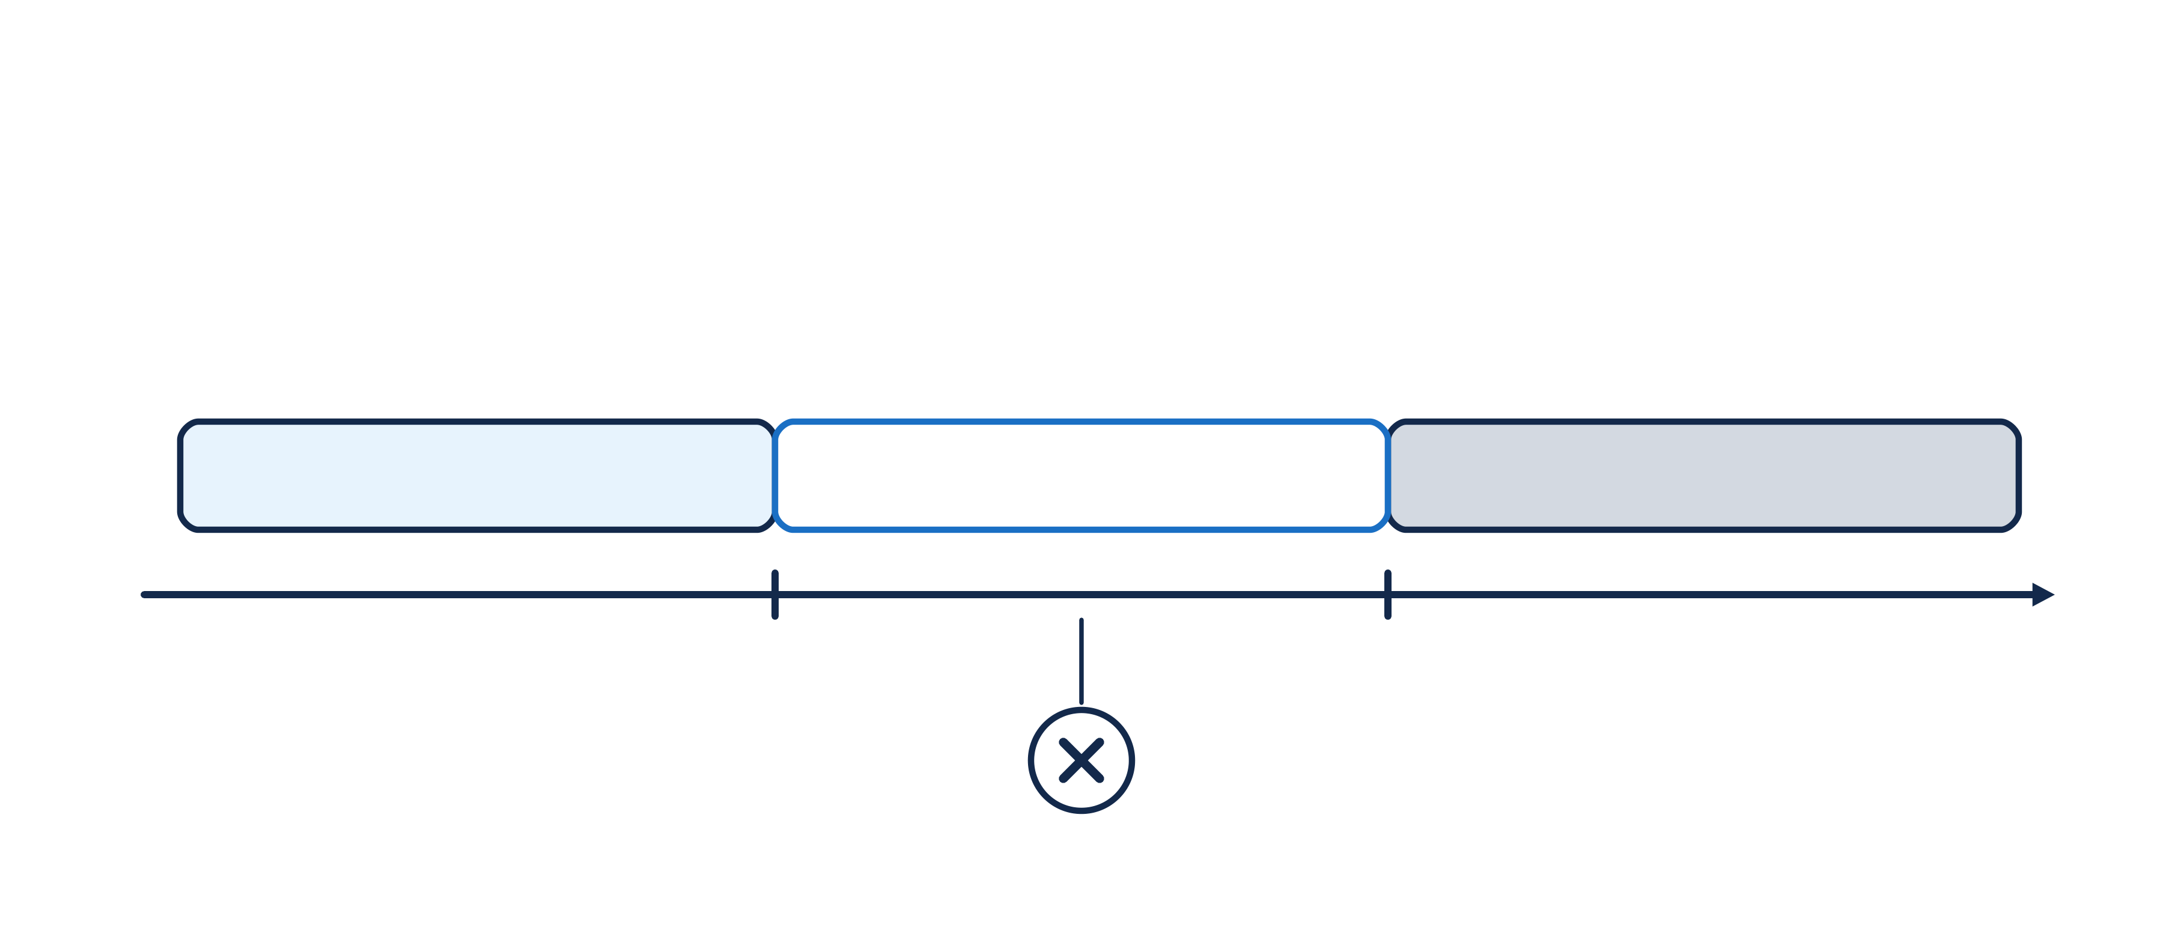
결정표의 결함 ①: 누락
누락은 어느 행에도 맞지 않는 값의 구간이 있는 것이며, 그 구간의 값에는 표가 답을 내지 못한다.
조치 후 예측 유온을 이렇게 나누어 적었다면
55 ℃ 미만: 통과
맞는 행이 없다
60 ℃ 이상: 제외
55 ℃
60 ℃
57 ℃
통과도 제외도 아니다
46
Notes:
결정표는 행이 늘수록 틈과 겹침이 생기기 쉽습니다. 첫째 결함은 누락입니다. 55 미만은 통과, 60 이상은 제외라고 적었다면 그 사이의 57도에는 맞는 행이 없습니다. 표는 아무 답도 내지 못합니다.

Slide 47


결정표의 결함 ②③: 중복과 상충
중복은 한 행만 고쳤을 때 표를 어긋나게 하고, 상충은 같은 값에 다른 답을 둘 내어 따를 쪽을 정하지 못하게 한다.
중복
상충
• 한 값에 같은 결과를 내는 행이 둘 맞는다
• 두 행: 55 ℃ 이상이면 경고, 58 ℃ 이상이면 경고
• 59 ℃에서 두 행이 맞고 결과는 같다
• 나중에 한 행만 고치면 표가 어긋난다
• 한 값에 결과가 서로 다른 행이 둘 맞는다
• 두 행: 55 ℃ 이상이면 경고, 58 ℃ 이상이면 제외
• 59 ℃에서 경고인가, 제외인가
• 어느 쪽을 따를지 표가 정해 주지 못한다
vs
결과가 같다
결과가 다르다
47
Notes:
누락에 이어 나머지 두 결함입니다. 같은 두 행에서 출력만 바꾸어 견줍니다. 55 이상이면 경고라는 행이 있는데 58 이상이면 경고라는 행을 또 넣으면 중복이며, 당장 틀린 답이 나오지는 않지만 나중에 한 행만 고치면 표가 어긋납니다. 둘째 행의 출력이 제외이면 상충입니다. 59도에는 둘 다 맞고 결과가 달라서 후보에 남길지 뺄지를 표가 정해 주지 못합니다.

Slide 48
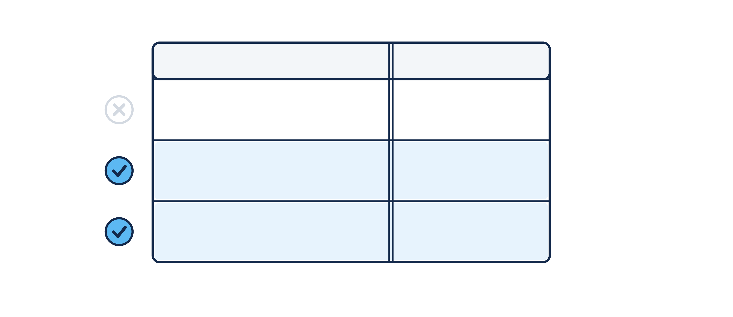
여러 행이 함께 맞는 상황
겹침이 모두 결함은 아니며, 실제 결정표에서도 한 입력에 여러 행이 함께 맞는 일이 생긴다.
입력: 원격 자동 · 팬 100 % 30시간 · 조치 후 예측 유온 56 ℃
조건
출력
plc_mode != REMOTE_AUTO
제외
fan100_hours > 24
감점 20만 원
두 행이 함께 맞았다
답을 정할 약속이 필요하다
forecast_ts1 >= 55
경고
48
Notes:
겹침이 모두 결함인 것은 아닙니다. 팬이 30시간째 최대로 돌았고 예측 유온이 56도라면 감점 행과 경고 행이 함께 맞습니다. 이것은 잘못이 아니라 실제로 둘 다 해당하는 상황입니다. 이때 어떻게 할지를 미리 정해 두어야 합니다.

Slide 49
Hit Policy: 여러 행이 맞았을 때의 처리 방식
Hit Policy는 한 입력에 여러 행이 맞았을 때 무엇을 답으로 삼을지를 결정표마다 미리 정해 둔 것이다.
Hit Policy
적중 처리 방식
행이 맞는 것을 hit이라고 한다.
여러 행이 맞았을 때의 처리 방식을 표마다 하나 정해 둔다.
정하는 까닭
표마다 하나
정해 두지 않으면 읽는 사람마다 다른 답을 고른다.
정해 두면 여러 행이 맞아도 답이 하나로 정해진다.
49
Notes:
그 약속이 Hit Policy입니다. 행이 맞는 것을 hit이라고 하고, 여러 행이 맞았을 때 어떻게 처리할지를 표마다 하나 정해 둡니다. 대표적인 네 가지를 같은 입력으로 견주어 보겠습니다.

Slide 50

Hit Policy 네 방식: 같은 입력, 다른 답
팬 100 % 30시간, 예측 유온 56 ℃라는 같은 입력에 네 방식은 오류, 감점, 경고, 감점과 경고를 각각 답으로 낸다.
Unique
• 한 번에 한 행만 맞아야 한다
• 두 행이 함께 맞으면 답을 고르지 않고 표의 오류로 본다
First
• 위에서부터 차례로 보아 처음 맞은 행의 출력을 쓴다
• 행의 순서가 뜻을 갖는다
Priority
• 출력에 우선순위를 매겨 맞은 행 가운데 가장 높은 출력을 쓴다
• 우선순위(높은 쪽부터): 제외 > 경고 > 감점
• 맞은 행은 감점과 경고 → 경고
Collect
• 맞은 행의 출력을 모두 모아 답으로 삼는다
• 감점 20만 원과 경고가 함께 붙는다
답: 오류
답: 감점 20만 원
답: 경고
답: 감점과 경고
50
Notes:
입력은 앞에서 본 것과 같고 감점 행과 경고 행이 함께 맞은 상태입니다. Unique는 한 행만 맞아야 하므로 이 입력을 표의 오류로 봅니다. First는 위에서부터 보아 먼저 맞은 감점을 답으로 쓰며 행을 적는 순서가 결과를 바꿉니다. Priority는 출력에 매겨 둔 우선순위를 보는데, 가장 높은 제외는 행이 맞지 않았으므로 맞은 둘 가운데 더 높은 경고가 답입니다. Collect는 하나를 고르지 않고 감점 20만 원과 경고를 모두 답으로 삼습니다.

Slide 51
Hit Policy를 고르는 기준
Hit Policy는 그 표가 답 하나를 내야 하는지, 해당하는 것을 모두 내야 하는지에 따라 고른다.
Unique
답이 반드시 하나여야 하는 표에 쓴다
First
예외를 위에, 일반 규칙을 아래에 두는 표에 쓴다
Priority
가장 무거운 판정 하나만 필요한 표에 쓴다
Collect
해당하는 판정을 빠짐없이 알아야 하는 표에 쓴다
같은 입력: 오류
같은 입력: 감점
같은 입력: 경고
같은 입력: 둘 다
51
Notes:
같은 표와 같은 입력인데 Hit Policy에 따라 답이 넷으로 갈렸습니다. 어느 것이 옳은 것이 아니라 표의 목적에 따라 고릅니다. 답이 하나여야 하면 Unique, 빠짐없이 모아야 하면 Collect입니다.

Slide 52

HYD의 조치 판단: 차례로 이어지는 네 결정
HYD는 조치 판단을 네 결정으로 나누어 앞의 답을 다음으로 넘기며, 조치 후보 선택부터는 결정마다 Hit Policy를 둔다.
고장 유형과 원인
조치 후보
남은 후보
원인 판정
이 경보의 고장 유형과
원인은 무엇인가
조치 후보 선택
쓸 수 있는 조치 방법은
무엇인가
Collect
규정 적합성
쓸 수 없거나 감점할
것은 무엇인가
Collect
조치 우선순위
남은 후보 가운데
가장 유리한 순서는
Unique
52
Notes:
지금까지 배운 것이 HYD에서 쓰이는 모습입니다. 조치 판단은 네 결정으로 나뉘어 차례로 이어집니다. 후보 선택과 규정 적합성은 해당하는 것을 모두 모아야 하므로 Collect이고, 순위를 매기는 기준은 하나여야 하므로 Unique입니다.

Slide 53

후보 선택: 조치를 후보로 올리는 판정
후보 선택 규칙은 고장 유형이나 원인을 조건으로 삼아 쓸 수 있는 조치 방법을 후보로 올린다.
고장 유형을 보는 규칙
원인까지 보는 규칙
• 조건: 고장 유형이 쿨러 냉각 성능 상실이다
• 출력: SOP-COOL-11 · 12 · 13을 후보로 올린다
• 즉시 완화 조치 셋이다
• 조건: 원인이 쿨러 핀 오염이다
• 출력: SOP-COOL-14 쿨러 핀 세척을 후보로 올린다
• 그 원인에만 맞는 근본 조치이다
vs
근거 HM-8.5
근거 HM-8.7
53
Notes:
규칙의 출력을 종류별로 보겠습니다. 첫째는 후보 선택입니다. 고장 유형이 쿨러 냉각 성능 상실이면 완화 조치 셋이 후보가 되고, 원인이 핀 오염이면 핀 세척이 더해져 넷이 됩니다. 앞에서 본 네 후보가 이렇게 나온 것입니다.

Slide 54


제외, 감점, 경고의 구분
세 판정을 구분해 두지 않으면 해서는 안 되는 조치와 대가를 치르고 할 수 있는 조치가 한데 섞인다.
제외
• 조건에 걸린 조치를 후보에서 아예 뺀다
• 후보에 남지 않는다
감점
• 후보에 남기되 손실만큼 깎아 다른 후보와 견준다
• 후보에 남고 점수가 깎인다
경고
• 후보에 남기면서 승인하는 사람이 알아야 할 사항을 붙인다
• 후보에 남고 사람에게 알린다
해서는 안 된다
해도 되지만 대가가 있다
해도 되지만 알고 해야 한다
54
Notes:
후보 선택 다음의 출력은 세 가지 판정입니다. 제외는 조건에 걸린 조치를 후보에서 빼는 것이며, 제외된 조치는 다른 면에서 아무리 좋아도 고를 수 없습니다. 감점은 후보에 남기되 그 조치에 따르는 손실만큼 깎아서 견주게 합니다. 경고는 후보에 남기면서 승인하는 사람이 알아야 할 사항을 붙입니다. 해서는 안 되는 것, 해도 되지만 대가가 있는 것, 해도 되지만 알고 해야 하는 것의 구분입니다.

Slide 55
세 판정을 내는 실제 규칙: 조건, 출력, 근거
운전 모드 조건은 제외를, 팬 연속 운전 시간 조건은 감점을, 조치 후 예측 유온 조건은 경고를 낸다.
판정
조건과 출력
근거
제외
plc_mode != REMOTE_AUTO: 운전 모드가 원격 자동이 아니다
→ SOP-COOL-11 · 12 · 13을 후보에서 뺀다
HM-8.8
금지와 제한
감점
fan100_hours > 24: 팬 100 % 연속 운전이 24시간을 넘겼다
→ 감점 20만 원, 대상은 SOP-COOL-11 · 12
후보에는 남고 깎인 채로 다른 후보와 견주어진다
HM-8.8
경고
forecast_ts1 >= 55: 조치 후 예측 유온이 55 ℃ 이상이다
→ 그 후보에 경고를 붙이고 후보에서 빼지는 않는다
HM-8.6
경고의 실제 예
쿨러 핀 세척의 예측 유온은 62.5 ℃였다
「경보 해제에 실패할 수 있으므로 다른 조치와 비교한다」는 경고가 붙었다
쿨러 과열 한 건
55
Notes:
세 판정이 실제 규칙에서 어떻게 나오는지 봅니다. 운전 모드가 원격 자동이 아니면 원격 조치 셋을 후보에서 뺍니다. 팬을 24시간 넘게 최대로 돌린 상태에서 또 팬을 올리는 조치는 할 수는 있으나 팬 수명이 줄어드는 만큼 20만 원을 깎아 견줍니다. 조치 후 예측 유온이 55도 이상이면 경보가 풀리지 않을 수 있다는 경고를 붙입니다. 쿨러 과열 사건에서는 예측 유온이 62.5도였던 쿨러 핀 세척에 이 경고가 붙었습니다.

Slide 56
판정의 근거: 지식 출처(Knowledge Source)와 결과의 기록
걸린 규칙, 조건, 판정의 종류, 출처가 한 묶음으로 남아 있어야 승인하는 사람이 근거 원문을 확인할 수 있다.
# 걸린 규칙 한 건의 기록
rule rule:cmp-fan100-over-24h
effect PENALTY
when fan100_hours > 24
penalty 20 (만 원)
sources HM-8.8
지식 출처(Knowledge Source)
규칙의 근거가 되는 문서이다.
제외와 감점 규칙은 모두 HM-8.8에서 왔다.
rule · when
어느 규칙이 어떤 조건으로
걸렸는가
effect · penalty
판정의 종류와 크기
sources
근거가 된 매뉴얼의 절
56
Notes:
DMN에서는 규칙의 근거가 되는 문서를 지식 출처라고 부르며, 제외와 감점 두 규칙은 모두 매뉴얼 HM-8.8의 문장에서 왔습니다. 왼쪽은 판정이 내려졌을 때 남는 기록입니다. 어느 규칙이 어떤 조건으로 걸렸는지, 판정의 종류와 크기가 무엇인지가 차례로 적혀 있습니다. 마지막 줄의 sources가 근거가 된 절이며, 승인하는 사람은 이 줄을 따라 원문을 확인할 수 있습니다.

Slide 57

값을 얻지 못한 조건의 처리
입력 값을 얻지 못한 조건을 통과로 치면 위험한 조치가 후보에 남으므로, 모르는 조건은 통과로 치지 않는다.
통과로 친다면
통과로 치지 않는다
• 운전 모드를 읽지 못했다
• 조건이 맞지 않은 것으로 보고 넘어간다
• 원격 자동이 아닐 수도 있는 설비에 원격 조치가 남는다
• 「확인되지 않은 조건 (plc_mode)」이라고 결과에 적는다
• 제외를 가르는 조건이면 제외 쪽으로 처리한다
• 모르면 하지 않는 쪽을 택한다
vs
위험하다
안전하다
57
Notes:
마지막으로 값을 얻지 못했을 때입니다. 통신이 끊겨 운전 모드를 읽지 못했다고 하겠습니다. 값이 없으니 조건이 맞지 않았다고 보고 넘어가면 위험한 조치가 후보에 남습니다. 그래서 모르는 조건은 통과로 치지 않고 제외 쪽으로 처리합니다.

Slide 58
단원 정리: 문장에서 판정까지
매뉴얼의 조건 문장은 결정표의 행이 되고, 지금의 값을 대어 보면 근거가 붙은 판정이 나온다.
조건 문장
매뉴얼에
글로 적힌 조건
결정표의 행
입력, 연산자, 기준값
그리고 출력
지금의 값
출처에서 읽어 와
조건에 댄다
판정
후보 선택, 제외,
감점, 경고와 근거
58
Notes:
둘째 단원을 정리합니다. 조건 문장을 결정표의 행으로 옮기고, 지금의 값을 대어 보면 근거가 붙은 판정이 나옵니다. 여기까지 오면 해서는 안 되는 조치가 걸러집니다. 남은 후보 가운데 무엇이 나은지는 성과 기준으로 따집니다.

Slide 59
경남대학교 피지컬AI 사관학교
03
성과 관점의 조치 평가
이론 · 실습
규칙을 통과한 후보 가운데 더 나은 조치를 가리는 기준

Slide 60
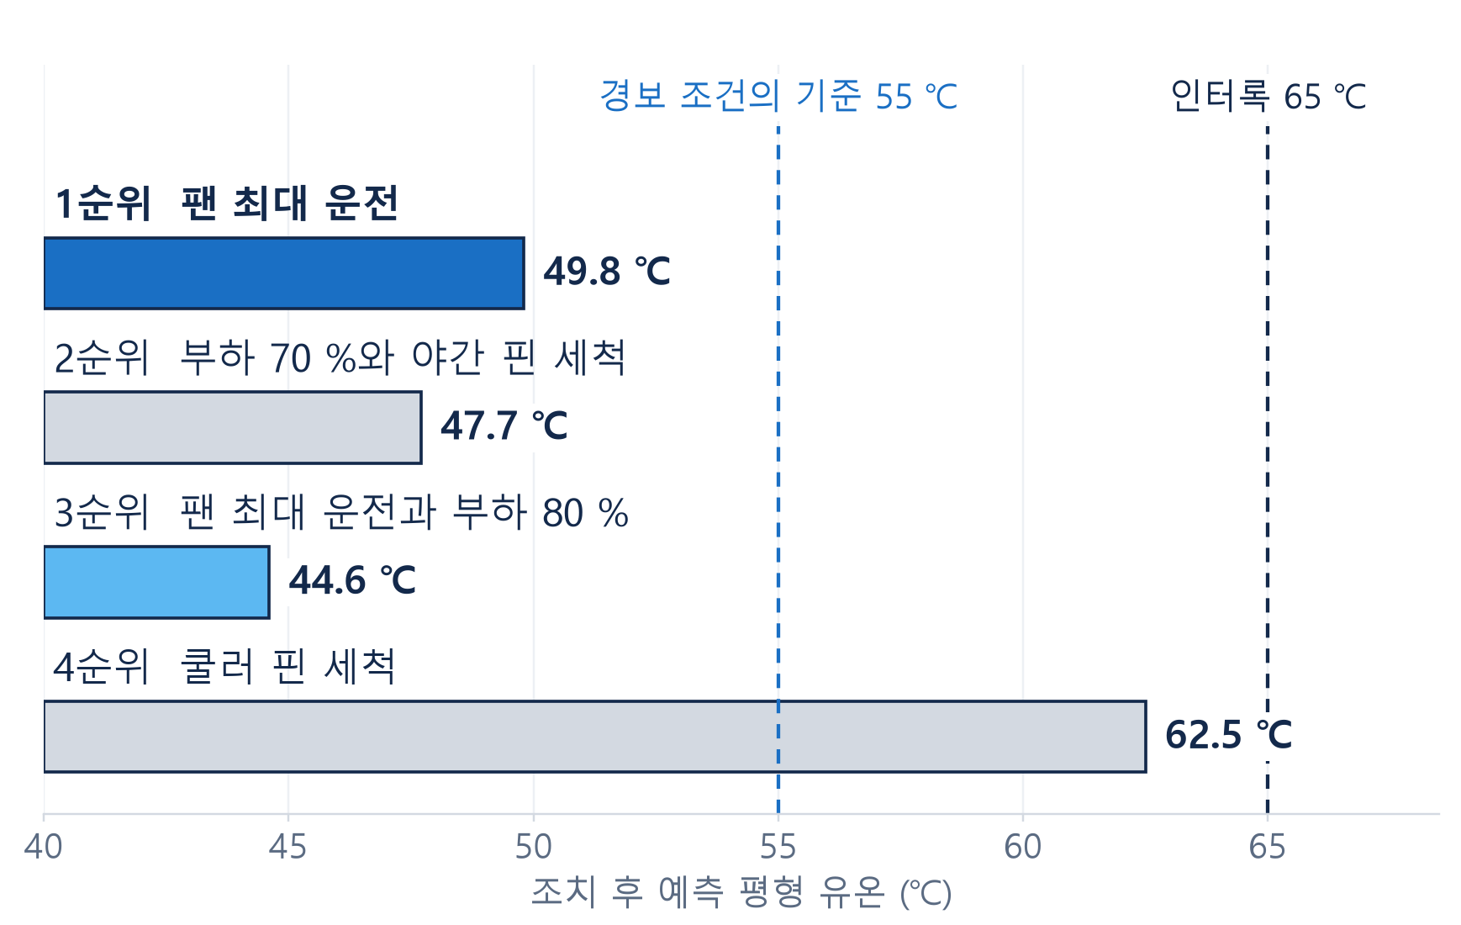
규칙을 통과한 네 후보: 예측 유온과 순위
유온을 44.6 ℃까지 내리는 조치가 3순위였다는 것은 순위를 가른 기준이 유온 하나가 아님을 뜻한다.
1
제외된 후보가 없다
설비는 원격 자동이었고
팬은 60 %로 돌고 있었다.
2
가장 낮은 예측
팬 최대 운전과 부하 80 %
44.6 ℃이지만 3순위
3
가장 높은 예측
쿨러 핀 세척
62.5 ℃
4
1순위
팬 최대 운전
49.8 ℃
60
Notes:
셋째 물음, 어느 것이 더 나은가입니다. 지난 사건에서는 설비가 원격 자동이었고 팬은 60 %로 돌고 있었으므로 제외된 후보가 없었습니다. 그래프는 후보마다 조치를 했을 때 유온이 어디에 머물지를 계산한 값이며, 가장 낮은 것은 44.6도, 가장 높은 것은 62.5도입니다. 그런데 1순위는 5도나 덜 내리는 팬 최대 운전이었고 유온을 가장 많이 내리는 조치는 3순위였습니다. 순위를 가른 기준이 유온 하나가 아니라는 뜻입니다.

Slide 61
재무 숫자만 볼 때의 문제와 BSC(Balanced Scorecard)
이익 같은 재무 숫자는 일이 끝난 뒤에야 나오며, BSC는 그 결과를 만드는 원인까지 여러 관점에서 함께 보게 한다.
재무 숫자만 본다
BSC: 여러 관점에서 함께 본다
• 이익은 일이 다 끝난 뒤에 나오는 숫자이다
• 보았을 때는 손쓸 시간이 지났다
• 정비를 미루는 결정이 당장은 좋아 보인다
• BSC(Balanced Scorecard, 균형 성과표)는 성과를 재무 하나가 아니라 네 관점에서 균형 있게 보는 성과 관리의 틀이다
• 관점마다 이루려는 목표와 그것을 재는 지표를 둔다
• 납기와 품질, 설비와 안전까지 보아 결과가 나오기 전에 손을 쓴다
• 캐플런과 노턴이 제안했다
vs
지나간 결과
결과와 그 원인
61
Notes:
조치의 좋고 나쁨을 따지려면 공장이 무엇을 좋은 결과로 보는지부터 정해야 합니다. 왼쪽처럼 이익 하나로만 보면 문제가 있습니다. 이익은 일이 다 끝난 뒤에 나오는 숫자여서 보았을 때는 이미 손쓸 시간이 지났습니다. 오른쪽처럼 여러 관점에서 함께 보는 틀이 BSC, Balanced Scorecard이고 균형 성과표라고 옮깁니다. 재무, 고객, 내부 프로세스, 학습과 성장의 네 관점마다 목표와 지표를 둡니다.

Slide 62
BSC의 네 관점과 HYD의 목표
네 관점은 각각 돈, 고객, 운영, 축적을 묻고, HYD의 여덟 목표는 이 네 물음 아래에 나뉘어 놓인다.
관점 (Perspective)
보는 것
HYD의 목표
재무 (Financial)
결과가 돈으로 어떻게 나타나는가
영업이익 확대
원가 절감
고객 (Customer)
고객에게 무엇을 지키는가
납기 신뢰
품질 신뢰
내부 프로세스 (Internal Process)
무엇을 잘 운영해야 하는가
설비 가용성 확보
무재해 운전
에너지 효율
학습과 성장 (Learning and Growth)
무엇을 쌓아야 계속 나아지는가
사람의 판단과 그 이유를 남겨 다음 판단에 쓴다
현장 판단 지식 축적
62
Notes:
네 관점을 위에서 아래로 봅니다. 재무 관점은 결과가 돈으로 어떻게 나타나는가를 보며 목표는 영업이익 확대와 원가 절감입니다. 고객 관점은 고객에게 무엇을 지키는가를 보며 목표는 납기 신뢰와 품질 신뢰입니다. 내부 프로세스 관점은 그 약속을 지키려면 안에서 무엇을 잘 운영해야 하는가를 보며, 유온을 다루는 쿨러 과열 사건이 이 관점에 놓입니다. 학습과 성장 관점의 목표는 현장 판단 지식 축적으로, 사람이 내린 판단과 그 이유를 남겨 다음 판단에 쓰겠다는 뜻입니다.

Slide 63


전략 목표와 KPI(Key Performance Indicator)
전략 목표는 방향을 말로 정할 뿐 달성 정도를 알려 주지 않으며, 그 정도는 목표마다 붙인 KPI가 수치로 잰다.
전략 목표 (Strategic Objective)
KPI (핵심 성과 지표)
• 조직이 이루려는 상태를 문장으로 적은 것이다
• 방향을 정하지만 얼마나 이루었는지는 말해 주지 않는다
• 예: 무재해 운전 — 인터록 한계를 넘지 않는다, 금액과 맞바꾸지 않는다 (내부 프로세스 관점)
• 목표를 얼마나 이루었는지를 수치로 재는 지표이다
• 무재해 운전의 KPI: 인터록 여유 — 유온이 인터록 한계까지 얼마나 남았는가 (℃)
• 납기 신뢰의 KPI: 납기 준수율 — 약속한 납기를 지킨 비율 (%)
• KPI는 목표를 재는 수단이다
vs
이루려는 상태
재는 수치
63
Notes:
앞의 표에 적힌 목표 하나하나가 전략 목표이며 이루려는 상태를 말로 적은 것입니다. 무재해 운전에는 인터록 한계를 넘지 않는다는 설명이 붙어 있어 방향은 분명하지만, 지금 얼마나 잘하고 있는지는 이 말만으로 알 수 없습니다. 그래서 목표마다 그것을 재는 수치를 붙이며 이것이 KPI, Key Performance Indicator입니다. 무재해 운전에는 인터록 여유가, 납기 신뢰에는 납기 준수율이 붙어 있습니다. 목표가 먼저이고 KPI는 그 목표를 재는 수단입니다.

Slide 64
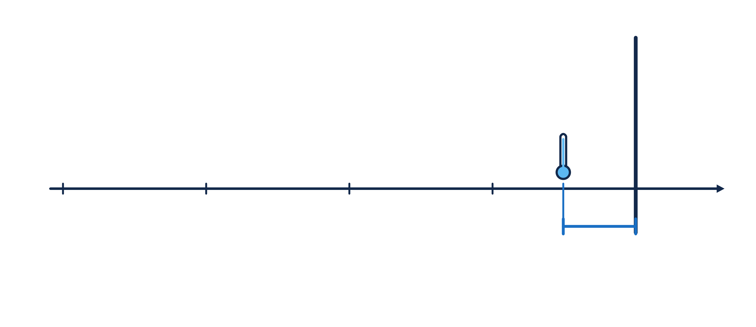
지표의 정의: 인터록 여유는 무엇을 재는가
지표에는 무엇을 어떻게 재는지의 정의가 있어야 하며, 인터록 여유는 유온 한계에서 기간 중 최고 유온을 뺀 값이다.
유온 한계 65 ℃
인터록
정의
무엇을 어떻게 재는가
기간 중 최고 유온
45 ℃
50 ℃
55 ℃
60 ℃
인터록 여유
한계에서 최고 유온을 뺀 값
64
Notes:
지표 하나가 갖추어야 할 항목을 인터록 여유로 보겠습니다. 첫째는 정의입니다. 인터록 여유는 유온 한계 65도에서 그 기간의 최고 유온을 뺀 값입니다. 인터록에 얼마나 가까이 갔는지를 숫자 하나로 보여 줍니다.

Slide 65
지표의 단위 · 방향 · 측정 주기 · 책임 부서
같은 수치도 인터록 여유는 클수록, 지체상금은 작을수록 좋으며, 지표마다 재는 주기와 책임 부서가 다르다.
지표
단위와 방향
측정 주기 · 책임 부서
인터록 여유
℃, 클수록 좋다 — 여유가 클수록 인터록에서 멀다
실시간
생산팀
설비 가동률
%, 클수록 좋다
일
생산팀
납기 준수율
%, 클수록 좋다
주
영업팀
지체상금
만 원/월, 작을수록 좋다 — 납기를 어겨 무는 돈이다
월
영업팀
65
Notes:
정의 다음으로 지표에 정해 두는 항목입니다. 인터록 여유는 클수록 좋고 지체상금은 작을수록 좋으며, 방향이 정해져 있지 않으면 숫자가 커졌을 때 좋아진 것인지 나빠진 것인지 알 수 없습니다. 측정 주기는 실시간에서 월까지 지표마다 다르고 설비에 가까운 지표일수록 자주 잽니다. 마지막 칸의 책임 부서는 그 지표를 관리하는 곳입니다.

Slide 66
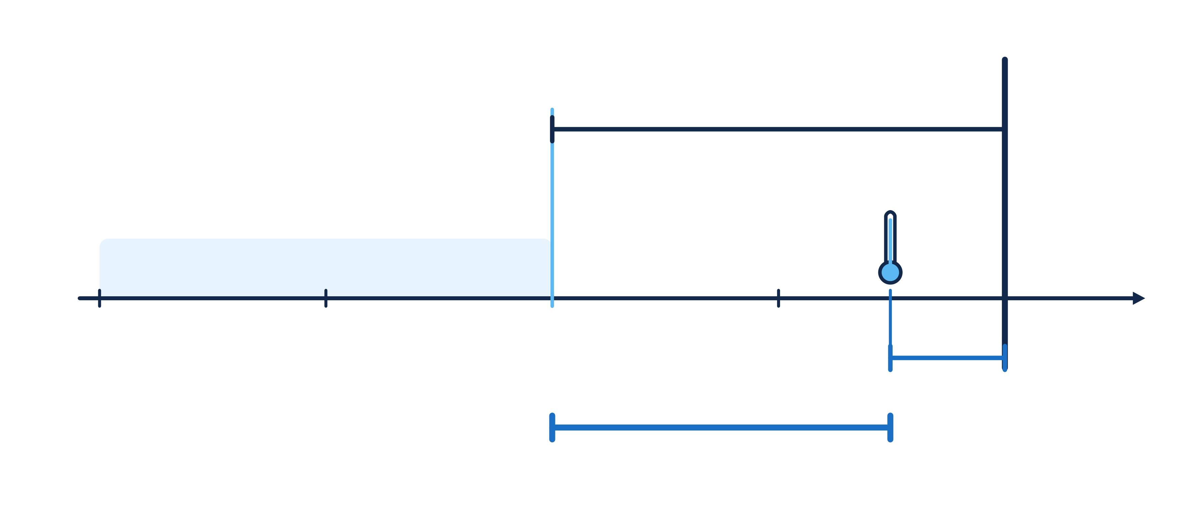
목표값 · 실제값 · 목표 대비 차이: 인터록 여유의 예
인터록 여유는 목표값 10 ℃에 실제값 2.53 ℃로 7.47 ℃가 모자랐고, 달성률은 25.3 %였다.
유온 한계 65 ℃
인터록
목표값
지표가 이르러야 하는 수준
여유 10 ℃는 최고 유온 55 ℃ 이하이다
목표값 10 ℃
45 ℃
50 ℃
55 ℃
60 ℃
실제값 2.53 ℃
정의대로 잰 결과
65에서 최고 유온 62.47을 뺀 값
HYD-01 · 어느 24시간의 기록
목표 대비 차이 7.47 ℃
목표에 모자란다
달성률 25.3 % · 미달
66
Notes:
먼저 위의 목표값입니다. 인터록 여유의 목표값은 10이고, 한계가 65이므로 최고 유온을 55도 이하로 지켜야 목표를 이룹니다. 오른쪽 아래의 실제값은 어느 24시간에 HYD-01의 유온이 62.47도까지 올랐으므로 65에서 뺀 2.53입니다. 둘을 견준 것이 목표 대비 차이입니다. 목표 10에 7.47이 모자라고 달성률로는 25.3 %여서 미달입니다.

Slide 67

지표를 하나만 보면 놓치는 것
같은 24시간에 설비 가동률은 달성, 인터록 여유는 미달이었으므로 한 지표만으로는 설비의 상태를 알 수 없다.
설비 가동률
인터록 여유
• 실제값 100.0 %
• 목표값 95 %
• 설비는 한 번도 서지 않았다
vs
• 실제값 2.53 ℃
• 목표값 10 ℃
• 설 뻔한 데까지 갔다
달성
미달
67
Notes:
같은 24시간에 설비 가동률은 100 %로 목표를 달성했고 설비는 한 번도 서지 않았습니다. 그런데 인터록 여유는 미달이었습니다. 서지는 않았지만 설 뻔했던 것입니다. 가동률만 보았다면 이 위험은 보이지 않았습니다.

Slide 68
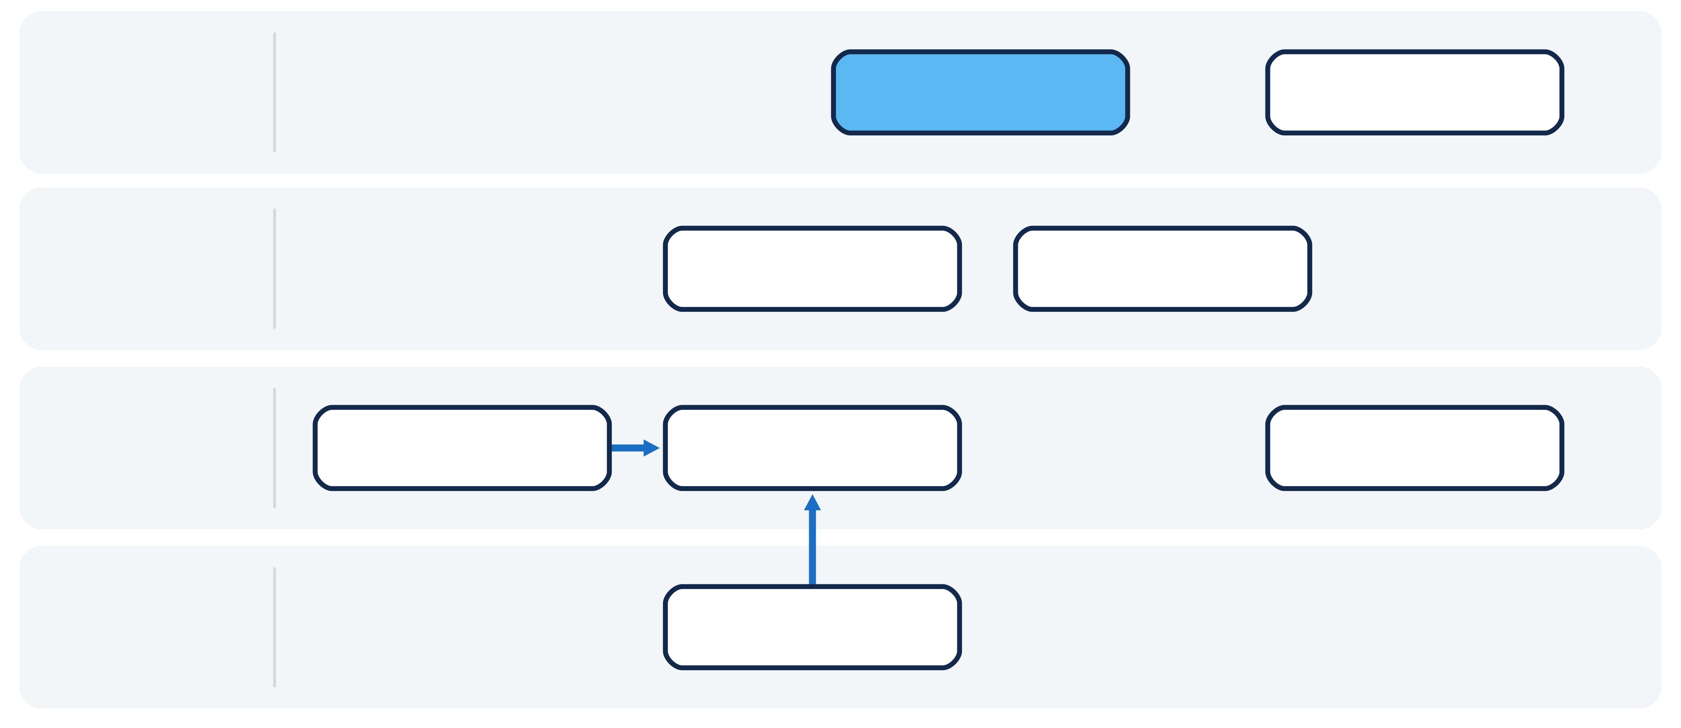
전략맵: 목표 사이의 인과를 그린 그림
전략맵은 한 목표가 다른 목표를 뒷받침하는 인과관계를 화살표로 이어 그린 그림이다.
재무
영업이익 확대
원가 절감
고객
납기 신뢰
품질 신뢰
내부 프로세스
무재해 운전
설비 가용성 확보
에너지 효율
학습과 성장
화살표
뒷받침한다
현장 판단 지식 축적
68
Notes:
여덟 목표는 따로 떨어져 있지 않습니다. 목표 사이의 인과를 그린 것이 전략맵이고 아래에서 위로 읽습니다. 현장 판단 지식 축적과 무재해 운전이 설비 가용성 확보를 뒷받침합니다. 인터록에 걸려 설비가 서지 않아야 가용성이 지켜지기 때문입니다.

Slide 69
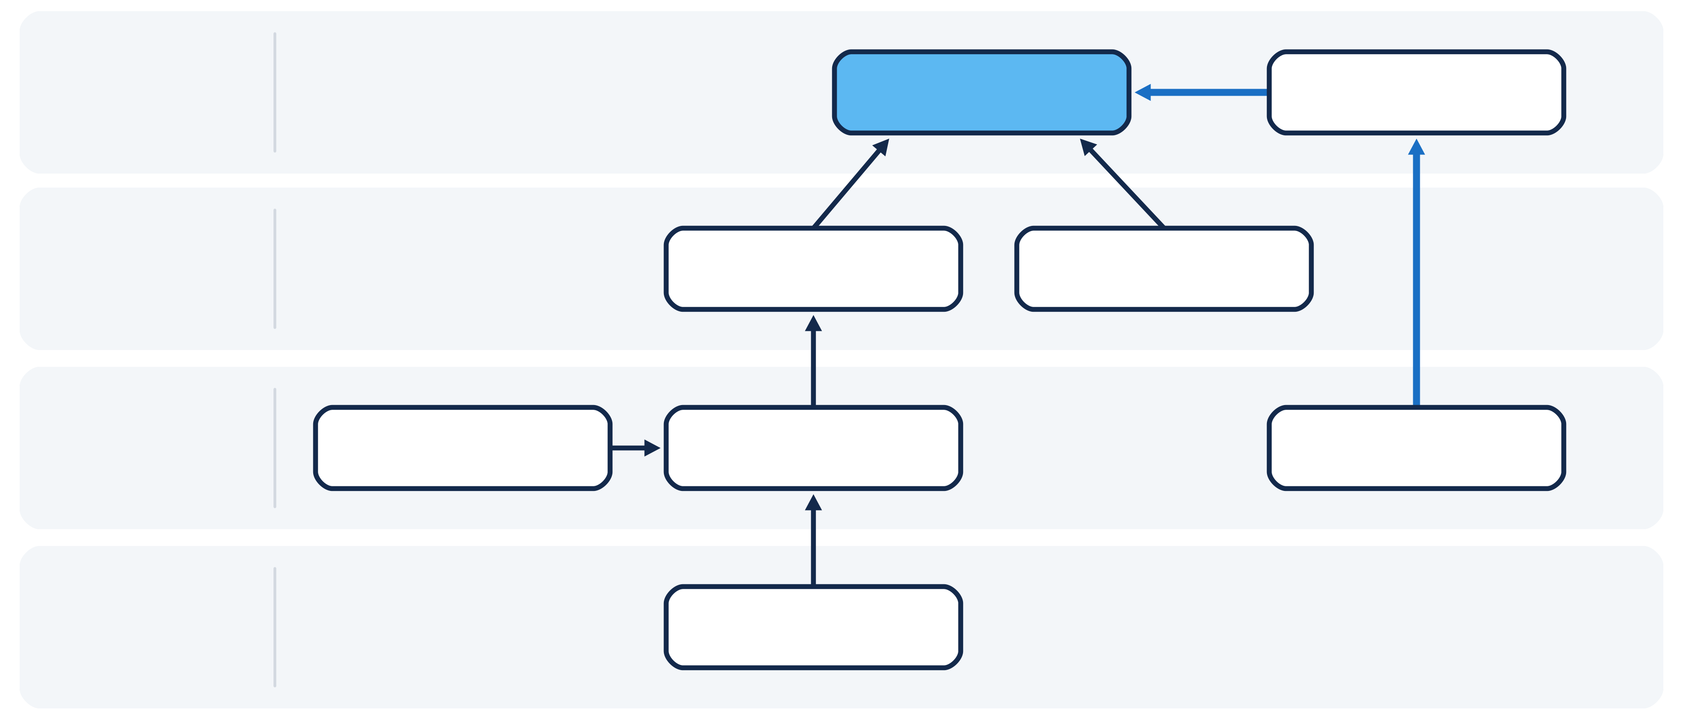
전략맵에서 읽는 세 갈래의 길
화살표를 아래에서 위로 따라가면 설비의 문제가 납기 신뢰를 거쳐 영업이익에 이르는 길이 드러난다.
② 납기 신뢰 · 품질 신뢰 → 영업이익 확대
고객의 신뢰를 얻는 것이
영업이익으로 이어진다
재무
영업이익 확대
원가 절감
① 설비 가용성 확보 → 납기 신뢰
설비가 필요할 때 돌 수 있어야
약속한 날짜를 지킨다
고객
납기 신뢰
품질 신뢰
③ 에너지 효율 → 원가 절감 → 영업이익 확대
영업이익으로 가는 길이
하나가 아니다
내부 프로세스
무재해 운전
설비 가용성 확보
에너지 효율
학습과 성장
현장 판단 지식 축적
69
Notes:
화살표를 아래에서 위로 따라갑니다. 첫째 길은 내부 프로세스에서 고객으로 가며, 설비가 필요할 때 돌 수 있어야 약속한 날짜에 물량을 채울 수 있으므로 설비 가용성 확보가 납기 신뢰를 뒷받침합니다. 둘째 길은 고객에서 재무로 가며, 납기 신뢰와 품질 신뢰가 영업이익 확대로 이어집니다. 유온을 관리하는 현장의 일이 무재해 운전, 설비 가용성, 납기 신뢰를 거쳐 영업이익까지 한 줄로 이어집니다. 셋째 길은 오른쪽에 따로 있으며, 에너지 효율이 원가 절감을 거쳐 영업이익 확대로 이어집니다.

Slide 70


후행 지표와 선행 지표
후행 지표는 결과가 나온 뒤에야 보이고, 선행 지표는 그 결과를 움직이는 동인을 미리 재어 손쓸 자리를 알려 준다.
후행 지표 (Lagging Indicator)
선행 지표 (Leading Indicator)
• 일이 끝난 뒤에 나온 결과를 재는 지표이다
• 정말로 얻고자 하는 것이 무엇인지를 알려 준다
• 예: 납기 준수율은 주마다, 지체상금은 달마다 집계한다
• 결과를 움직이는 동인을 미리 재는 지표이다
• 결과가 나오기 전에 무엇을 보아야 하는지와 지금 손을 쓸 수 있는 자리를 알려 준다
• 예: 생산량과 인터록 여유는 실시간으로, 설비 가동률은 날마다 잰다
vs
결과
동인
70
Notes:
지표에는 성격이 다른 두 종류가 있습니다. 왼쪽의 후행 지표는 이미 나온 결과를 재며 납기 준수율과 지체상금이 그렇습니다. 얻고자 하는 결과를 알려 주지만 숫자를 보았을 때는 이미 지나간 일입니다. 오른쪽의 선행 지표는 그 결과를 움직이는 동인을 재며 생산량과 인터록 여유가 그렇습니다. 실시간으로 잴 수 있어서 결과가 나오기 전에 손을 쓸 수 있습니다.

Slide 71



선행 지표에서 후행 지표로 전해지는 영향
영향은 설비의 값에서 선행 지표로, 선행 지표에서 후행 지표로 한 방향으로 전해진다.
펌프 부하
설비의 값
부하가 곧
생산 속도이다
생산량
선행 지표
부하를 낮추면
줄어든다
납기 준수율
후행 지표
생산이 줄면
떨어진다
지체상금
후행 지표
납기를 어기면
늘어난다
71
Notes:
둘은 한 줄로 이어집니다. 펌프 부하를 낮추면 생산량이 줄고, 생산량이 줄면 납기 준수율이 떨어지며, 납기를 어기면 지체상금이 늘어납니다. 조치가 곧바로 바꾸는 것은 왼쪽의 설비 값과 선행 지표이고, 후행 지표는 이 줄을 따라가 보아야 압니다.

Slide 72
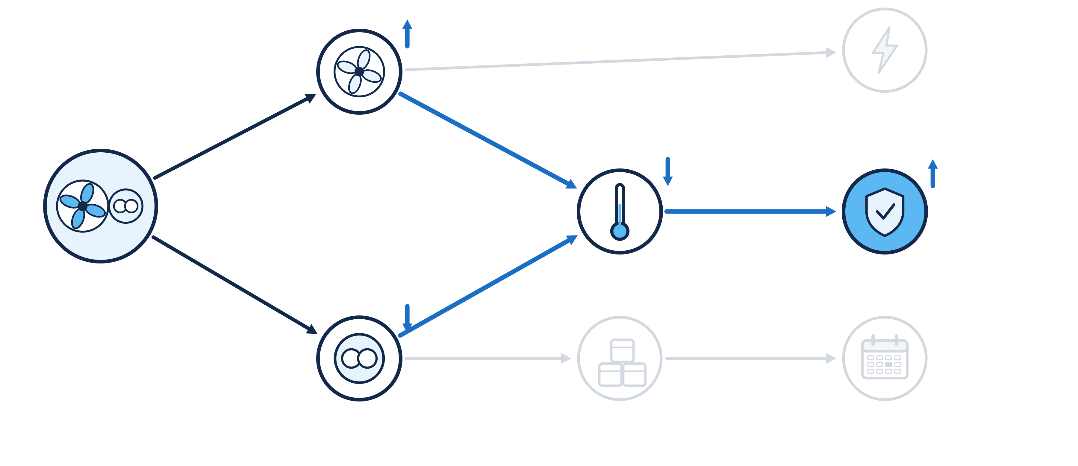
조치가 성과에 닿는 길: 설비의 값, 유온, 인터록 여유
조치가 바꾸는 것은 성과 지표가 아니라 설비의 값이며, 팬 속도와 펌프 부하의 변화가 유온을 거쳐 인터록 여유에 닿는다.
팬 속도
100 %로 올린다
팬 최대 운전과 부하 80 %
SOP-COOL-12
유온
두 길이 모두 내린다
인터록 여유
가장 크게 늘어난다
펌프 부하
80 %로 내린다
72
Notes:
유온을 가장 많이 내리던 3순위 조치가 성과에 닿는 길을 따라가 보겠습니다. 조치는 성과 지표를 직접 바꾸지 않고 설비의 값을 바꾸며, 이 조치는 팬 속도를 올리고 펌프 부하를 내립니다. 팬 속도를 올리면 냉각이 늘어 유온이 내려가고, 부하를 내려도 발열이 줄어 유온이 내려갑니다. 두 길이 유온에서 만나므로 이 조치가 유온을 가장 많이 내리고, 유온이 내려가면 인터록 여유가 늘어납니다.

Slide 73

성과의 상충: 한 조치가 한 목표에는 이롭고 다른 목표에는 해롭다
한 조치가 한 목표에는 이롭고 다른 목표에는 해로운 것이 성과의 상충이며, 조치 선택은 그 득실의 저울질이다.
전력 사용량
늘어난다 · 불리하다
팬 속도
올린다
팬 최대 운전과 부하 80 %
SOP-COOL-12
유온
내려간다
인터록 여유
늘어난다 · 이롭다
펌프 부하
내린다
생산량
줄어든다
납기 준수율
낮아진다 · 불리하다
73
Notes:
같은 값이 다른 쪽으로도 영향을 줍니다. 위쪽을 보면 팬 속도를 올릴 때 전력 사용량이 늘어나므로 에너지 효율이라는 목표에는 불리합니다. 아래쪽을 보면 펌프 부하를 내릴 때 생산량이 줄고 납기 준수율이 낮아지므로 납기 신뢰라는 목표에 불리합니다. 가운데의 인터록 여유만 이롭습니다. 조치 하나가 한 목표에는 이롭고 다른 목표에는 해로운 것을 성과의 상충이라고 하며, 조치를 고른다는 것은 이 득과 실을 저울질하는 일입니다.

Slide 74
실제 순위: 쿨러 과열 한 건의 네 후보
네 후보에 실제로 매겨진 점수에서는 생산을 그대로 두는 팬 최대 운전이 1순위였다.
순위와 조치
조치 후 예측 유온
점수
1 팬 최대 운전
49.8 ℃
+3.38
2 부하 70 %와 야간 핀 세척
47.7 ℃
+2.75
3 팬 최대 운전과 부하 80 %
44.6 ℃
+2.75
4 쿨러 핀 세척
62.5 ℃
-1.58
74
Notes:
그 저울질의 실제 결과입니다. 네 후보에 점수가 매겨졌고 팬 최대 운전이 가장 높았습니다. 부하를 낮추는 두 조치는 유온을 더 내리는데도 점수가 낮습니다.

Slide 75

3순위와 4순위가 뒤진 까닭: 항목별 득실
부하를 낮춘 조치는 유온에서 얻은 것보다 납기에서 더 잃었고, 쿨러 핀 세척은 지금의 유온을 내리지 못해 뒤졌다.
3순위: 부하를 낮추는 조치
4순위: 쿨러 핀 세척
• 팬 최대 운전과 부하 80 %를 1순위와 견준 점수이다
• 얻은 것 +0.26: 예측 유온, 유온을 더 내린다
• 잃은 것 -0.89: 납기 -0.67과 성과 지표 -0.22
• 생산이 줄어 긴급 오더의 납기가 어려워진다
• 원인을 없애지만 지금의 유온을 내리지 못한다
• 예측 유온 62.5 ℃로 경보 기준 55 ℃를 넘는다
• 「경보 해제에 실패할 수 있으므로 다른 조치와 비교하라」는 경고가 붙었다 (HM-8.6)
• 뜨거운 상태로 만든 제품의 품질 문제로 점수가 깎였다
vs
잃은 것이 더 크다
예측 · 경고 · 품질
75
Notes:
왼쪽은 3순위 조치를 1순위와 견준 내역입니다. 유온을 더 내려서 0.26점을 얻었으나, 부하를 낮추면 생산이 줄어 납기에서 0.67점, 성과 지표에서 0.22점을 잃었습니다. 오른쪽의 쿨러 핀 세척은 원인을 없애는 조치인데 4순위입니다. 예측 유온이 62.5도로 경보 기준을 넘고, 경고가 붙었으며, 품질에서도 깎였습니다. 그래서 지난 사건에서는 먼저 팬 최대 운전으로 유온을 내리고 핀 세척은 뒤에 이어 했습니다.

Slide 76
가장 좋은 조치는 상황과 기준이 정한다
가장 좋은 조치는 조치 자체에 정해져 있지 않고 그때의 상황과 견주는 기준에 따라 달라진다.
상황이 달라지면 순위가 달라진다
상황
긴급 오더의 납기가
약 6시간 남아 있었다
기준
납기에서 잃는 것을
크게 쳤다
결과
생산을 지키는
팬 최대 운전이 1순위
76
Notes:
가장 좋은 조치는 조치 자체에 정해져 있지 않습니다. 긴급 오더가 없었다면 납기에서 잃을 것이 없으므로 유온을 더 내리는 조치가 올라왔을 것입니다. 상황과 기준이 순위를 정합니다.

Slide 77
가능 여부를 가리는 규칙과 효과를 견주는 기준
안전 조건을 점수에 섞으면 위험한 조치가 뽑힐 수 있고, 견줄 값을 제외 조건에 넣으면 고를 조치가 남지 않는다.
가능 여부를 가리는 규칙
효과와 비용을 견주는 기준
• 조건에 걸리면 후보에서 빠진다
• 다른 점수가 높아도 되살아나지 않는다
• 안전과 규정은 금액과 맞바꾸지 않는다
• 섞었을 때: 안전 조건을 점수에 넣으면 다른 점수가 높을 때 위험한 조치가 1순위가 되어 넘으면 안 되는 선이 무너진다
• 통과한 후보끼리 점수로 비교한다
• 한 항목의 손해를 다른 항목의 이득이 메울 수 있다
• 납기, 품질, 예측 유온, 성과 지표의 득실을 함께 본다
• 섞었을 때: 견줄 값을 제외 조건에 넣으면 비용이 조금만 들어도 빠져 고를 조치가 남지 않는다
vs
통과 또는 제외
더 낫거나 못하다
77
Notes:
앞 단원의 규칙과 이 단원의 기준은 성격이 다릅니다. 왼쪽의 규칙은 통과 아니면 제외이고, 걸린 조치는 다른 면에서 아무리 좋아도 되살아나지 않습니다. 오른쪽의 기준은 더 낫다, 덜 낫다의 문제여서 한쪽의 손해를 다른 쪽의 이득으로 메울 수 있습니다. 칸마다 마지막 줄이 둘을 섞었을 때의 잘못입니다. 조건 하나를 적을 때마다 이것이 넘으면 안 되는 선인지, 견주어 볼 값인지를 먼저 물어야 합니다.

Slide 78
감점이 놓이는 자리: 규칙에서 점수로
감점은 규칙에서 나오지만 후보를 빼지 않고 점수에 들어가 다른 득실과 견주어진다.
규칙
팬 100 % 연속 운전이
24시간을 넘겼다
감점
팬 최대 운전에서
20만 원을 깎는다
순위
깎인 점수로
다른 후보와 견준다
78
Notes:
앞 단원에서 본 감점은 이 둘의 사이에 있습니다. 규칙에서 나오지만 후보를 빼지 않고, 점수로 넘어가 다른 득실과 함께 견주어집니다. 해도 되지만 대가가 있다는 뜻이 이렇게 반영됩니다.

Slide 79
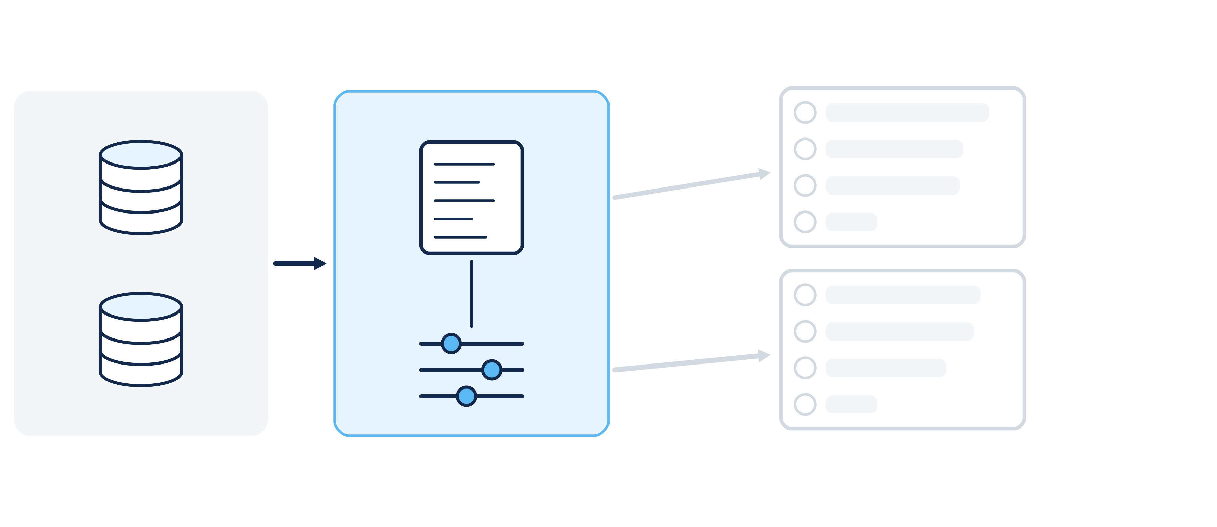
What-if 분석과 가정값
What-if 분석은 판단 한 건을 사본으로 떠서 그 안의 값을 가정값으로 바꾸어, 조건이 달랐을 때의 순위를 계산한다.
원본
지식과 업무 데이터
판단 한 건의 사본
후보, 규칙, 입력 값
가정값
사본에서 실제와 다르게 바꾸어 넣는 값
납기까지 남은 시간, 지연 위약금, 전력 단가
What-if 분석
조건이 달랐다면 어떻게 되는지를
계산해 보는 방법
79
Notes:
상황이 달랐다면 순위도 달랐으리라고 했습니다. 그것을 실제로 계산해 보는 방법이 What-if 분석입니다. 먼저 왼쪽의 원본에서 판단 한 건에 쓰인 후보와 규칙과 입력 값을 그대로 가져와 사본을 만듭니다. 다음으로 사본 안에서 값 하나를 바꿉니다. 납기까지 남은 시간을 늘려 보거나 위약금을 올려 보거나 전력 단가를 바꾸어 보며, 이렇게 실제와 다르게 넣어 보는 값이 가정값입니다.

Slide 80
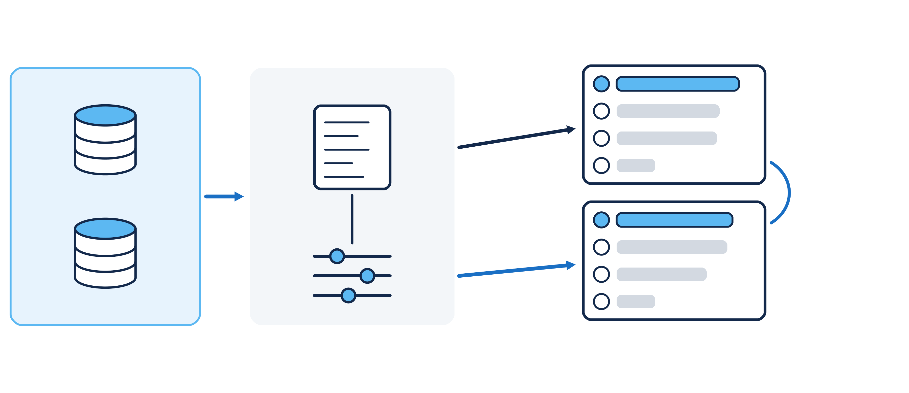
기준 결과와 시험 결과, 순위의 경계값
가정값을 바꾸다가 1순위가 달라지는 값이 순위의 경계값이며, 이 계산은 원본을 읽기만 하고 바꾸지 않는다.
원본
지식과 업무 데이터
기준 결과
지금의 값으로 계산한 순위
판단 한 건의 사본
순위의 경계값
1순위가 바뀌는
가정값
읽기만 한다
원본의 값은 그대로 남는다
가정값
사본의 계산에만 쓰인다
시험 결과
가정값으로 다시 계산한 순위
80
Notes:
오른쪽의 두 결과부터 봅니다. 위가 지금의 값으로 계산한 기준 결과이고 아래가 가정값으로 다시 계산한 시험 결과이며, 둘을 나란히 놓으면 그 값이 순위에 얼마나 영향을 주는지가 보입니다. 가정값을 조금씩 바꾸다 보면 1순위가 달라지는 지점이 나오고 그 값이 순위의 경계값입니다. 지금의 값이 경계값에서 멀면 추천은 튼튼하고, 가까우면 값이 조금만 달라져도 뒤집힙니다. 왼쪽의 원본은 읽기만 하므로 가정값을 넣어 보았다고 실제 값이 바뀌지는 않습니다.

Slide 81


What-if 분석의 한계와 재관측
What-if 분석의 결과는 넣은 가정과 계산 모델만큼만 믿을 수 있으며, 예측은 조치 뒤의 재관측으로 확인한다.
가정에 기댄다
• 계산에 넣는 값의 일부는 잰 값이 아니라 가정이다
• 예: 설비가 주 120시간 운전한다고 본다
모델의 계산이다
• 조치 후의 유온은 조건이 그대로라고 보고 설비 모델이 계산한 예측값이다
• 예: 팬 최대 운전은 49.8 ℃로 예측되었다
• 그래서 SOP는 조치 뒤 15분 동안 유온이 55 ℃ 미만으로 유지되는지를 실제로 재는 재관측으로 끝난다
결정을 대신하지 않는다
어느 가정이 현실에 가까운지는 사람이 판단한다
입력의 한계
예측의 한계
해석의 한계
81
Notes:
What-if 분석에는 한계가 셋 있습니다. 첫째, 계산에 넣는 값의 일부는 잰 값이 아니라 가정입니다. 둘째, 조치 후의 유온은 모델이 계산한 예측값이어서 팬 최대 운전의 SOP는 조치한 뒤에 실제로 재는 15분 재관측으로 끝납니다. 예측은 조치를 고르는 데 쓰고 재관측은 완화에 성공했는지를 판정하는 데 씁니다. 셋째, 어느 가정이 현실에 가까운지는 승인하는 사람이 판단합니다.

Slide 82
단원 정리: 조치 하나를 고르기까지
원인이 가려진 뒤 조치 하나가 추천되기까지는 절차, 규칙, 성과 기준이 차례로 쓰이고 마지막 결정은 사람이 한다.
원인
쿨러 핀 오염
절차
SOP가 정한
조치 후보 넷
규칙
결정표가 가린
제외, 감점, 경고
성과 기준
득실을 견주어
팬 최대 운전이 1순위
승인
근거를 읽고
사람이 결정한다
82
Notes:
오늘의 줄거리를 한 줄로 모았습니다. 원인이 가려진 뒤에 SOP가 후보를 정하고, 결정표가 해서는 안 되는 것을 가리고, 성과 기준이 남은 후보의 득실을 견줍니다. 그렇게 나온 추천을 근거와 함께 읽고 결정하는 것은 사람입니다.

Slide 83
경남대학교 피지컬AI 사관학교
실습: 운전 조건과 성과 기준에 따른 조치 결과 비교
실습
HYD 포털에서 조건과 기준을 바꾸어 판단 결과가 달라지는 모습을 확인한다

Slide 84

실습에서 바꾸어 보는 것과 확인하는 것
이 실습을 마치면 같은 이상 상황에 운전 조건과 성과 기준을 달리한 판단 결과를 나란히 견준 기록이 남는다.
운전 조건을 바꾼다
• 운전 모드, 설비 상태, 팬 100 % 누적 시간을 달리해 판단을 실행한다
• 어떤 규칙이 맞아 어느 조치가 남고 빠지는지 견준다
성과 기준을 바꾼다
• 납기와 비용의 가정값, 관점의 중요도, KPI의 목표값을 달리한다
• 예상 손익과 순위가 어떻게 달라지는지 본다
근거를 확인한다
• 판정마다 붙은 규칙과 출처 절, 계산에 쓰인 값의 출처를 읽는다
• 바꾸어 본 값이 원본을 고치지 않았음을 확인한다
규칙
성과
근거
84
Notes:
지금까지 그림과 표로 본 것을 HYD 포털에서 직접 바꾸어 가며 확인하는 실습입니다. 운전 조건을 바꾸어 규칙이 걸리는 모습을 보고, 성과 기준을 바꾸어 순위가 움직이는 모습을 보고, 판정마다 붙은 근거를 읽습니다. 끝났을 때 조건을 이렇게 바꾸었더니 결과가 이렇게 달라졌다는 비교 기록이 남아야 합니다.

Slide 85
경남대학교 피지컬AI 사관학교
실습: 절차와 판단 조건을 연결한 조치 기준 만들기
실습
Claude Code로 SOP 자료를 조치 방법과 단계, 결정표로 구조화한다

Slide 86


실습에서 구조화하는 것과 완성되는 것
이 실습을 마치면 랩 전용 SOP 자료가 조치 방법과 작업 단계의 구조, 그리고 결정표 자료로 정리된다.
설비 모델의 재사용
앞 시간에 만든
설비 모델과 식별자를
그대로 쓴다
고장 유형과 조치
제공된 고장 유형에
조치 방법을
연결한다
절차의 구조화
적용 조건, 금지 조건,
수행 단계, 완료 기준을
구분한다
결정표 작성
조건 문장을
입력 조건과 판단 결과의
행으로 옮긴다
86
Notes:
두 번째 실습은 VS Code에서 Claude Code로 진행하는 랩입니다. 앞 시간에 만든 설비 모델에 고장 유형과 조치 방법을 연결하고, SOP의 문장을 순서와 조건으로 갈라 조건 쪽을 결정표의 행으로 옮깁니다. 끝나면 SOP 구조와 결정표 자료가 만들어집니다.

Slide 87
경남대학교 피지컬AI 사관학교
실습: 설비 조건별 조치를 비교하는 판단 기능 만들기
실습
결정표를 읽어 조치를 가르고 남은 후보를 비교하는 기능을 Claude Code로 만든다

Slide 88
실습에서 만드는 기능과 확인하는 네 가지 경우
이 실습을 마치면 입력 값으로 조치를 가르고 남은 후보를 비교해 선택 이유를 보여 주는 판정 기능이 만들어진다.
정상 조건
• 모든 조건을 통과하는 입력이다
• 후보가 모두 남고 순위가 매겨진다
경계값
• 기준값과 같은 값, 바로 위와 아래의 값을 넣는다
• 연산자를 맞게 옮겼는지 드러난다
복수 규칙 일치
• 한 후보에 규칙이 둘 이상 맞는 입력이다
• 판정이 빠짐없이 모이는지 확인한다
조치 불가
• 모든 후보가 제외되는 입력이다
• 추천을 내지 않고 제외 사유를 보여 주어야 한다
기본 동작
임계값
여러 행
후보 없음
88
Notes:
세 번째 실습에서는 앞에서 만든 결정표를 실제로 평가하는 작은 판정 기능을 만듭니다. 만든 뒤에는 네 가지 경우를 넣어 확인합니다. 정상 조건, 경계값, 여러 규칙이 함께 맞는 경우, 그리고 모든 후보가 제외되는 경우입니다. 마지막 경우에 억지로 하나를 추천하지 않고 쓸 수 있는 조치가 없다고 보여 주는지가 가장 중요합니다.

Slide 89
오늘 다룬 핵심 개념과 주요 용어 정리
약어의 정식 명칭과 그 약어가 조치 선택에서 맡은 자리를 모은다.
약어
정식 명칭
조치 선택에서
SOP
Standard Operating Procedure
조치의 순서와 수행 기준
LOTO
Lockout/Tagout
정비 전의 잠금과 표지
DMN
Decision Model and Notation
조건을 정의하는 표준
OMG
Object Management Group
DMN을 정한 단체
BSC
Balanced Scorecard
네 관점으로 성과를 보는 틀
KPI
Key Performance Indicator
목표를 재는 지표
89
Notes:
약어의 정식 명칭을 한곳에 모았습니다. 이 여섯 개와 함께 결정표, 입력 데이터, 규칙, Hit Policy, 전략 목표, 전략맵, 선행 지표와 후행 지표, What-if 분석이 오늘의 용어입니다. 하나를 골라 자료를 덮고 자신의 문장으로 써 보시기 바랍니다.

Slide 90
경남대학교 피지컬AI 사관학교
Review Quiz: 핵심 흐름 되짚어보기
배운 내용을 바탕으로 정답을 맞춰보세요.

Slide 91
Quiz 1. 운전 상태와 조치의 가능 여부
HYD-01의 쿨러 성능 저하 경보에서 원인은 쿨러 핀 오염이고, 현장의 수동 조작으로 운전 모드는 REMOTE_MANUAL이다.
이 상태에서 조치 후보에 남는 것은?
팬 최대 운전 — 유온을 경보 기준 아래로 내리므로 남는다
1
팬 최대 운전과 부하 80 % — 유온을 가장 많이 내리므로 남는다
2
쿨러 핀 세척 — 현장의 정비 작업이므로 운전 모드와 관계없이 남는다
3
부하 70 %와 야간 핀 세척 — 팬을 건드리지 않으므로 남는다
4
91
Notes:
조치의 가능 여부가 조치의 효과가 아니라 설비의 상태로 정해진다는 점을 확인하는 문항입니다. 보기마다 그 조치가 원격으로 보내는 설비 제어인지를 따져 보시기 바랍니다.

Slide 92
Quiz 2. 여러 규칙이 함께 맞았을 때
Hit Policy가 Collect인 결정표에 팬 100 % 30시간, 「팬 최대 운전」의 예측 유온 56 ℃를 넣었다고 하자.
이 후보에 내려지는 판정은?
감점 20만 원과 경고가 함께 붙는다
1
표의 위쪽에 있는 감점 규칙만 적용된다
2
두 규칙이 함께 맞았으므로 결정표의 오류로 처리된다
3
감점과 경고가 겹쳤으므로 후보에서 제외된다
4
92
Notes:
Hit Policy에 따라 같은 입력의 결과가 달라진다는 점을 확인하는 문항입니다. 보기 2번과 3번이 각각 어떤 Hit Policy였다면 맞는 답이 되는지도 함께 생각해 보시기 바랍니다.

Slide 93
Quiz 3. 가능 여부의 규칙과 성과의 비교
쿨러 과열 한 건에서 「팬 최대 운전과 부하 80 %」는 예측 유온이 44.6 ℃로 가장 낮았으나 3순위였다.
그 이유로 가장 적절한 것은?
운전 모드 규칙에 걸려 후보에서 제외되었기 때문이다
1
예측 유온이 낮을수록 점수가 낮게 매겨지기 때문이다
2
승인할 역할의 직급이 더 높은 조치였기 때문이다
3
부하를 낮추면 생산이 줄어 납기 쪽에서 잃는 것이 더 컸기 때문이다
4
93
Notes:
규칙으로 걸러지는 것과 성과로 견주어지는 것을 구분하는 문항입니다. 이 조치가 후보에 남아 있었는지, 남아 있었다면 무엇과 무엇을 맞바꾸었는지를 떠올리면 됩니다.

Slide 94
정답과 판단 기준
세 문항은 조치의 가능 여부, 여러 규칙의 처리, 성과의 비교를 각각 올바른 기준으로 판단하는지를 확인한다.
문항
판단 기준
정답
Quiz 1
원격으로 보내는 설비 제어는 원격 자동에서만 한다. 현장의 정비 작업은 운전 모드와 관계가 없다.
3번
Quiz 2
Collect는 맞은 행의 출력을 모두 모은다. 감점과 경고가 함께 붙는다.
1번
Quiz 3
네 후보 모두 규칙을 통과했다. 순위는 예측에서 얻은 것과 납기에서 잃은 것을 견준 결과이다.
4번
94
Notes:
정답보다 판단 기준이 중요합니다. 첫 문항의 4번은 팬을 건드리지 않더라도 부하를 낮추는 것이 원격 제어이므로 제외됩니다. 둘째 문항의 2번은 First였다면, 3번은 Unique였다면 맞는 답입니다. 셋째 문항은 오늘의 줄거리 전체입니다.

